Slide 1

Lecture 16
Behavioral Patterns
Lecturer T. Kovaliuk
tkovalyuk@uke.net
https://www.cfin.ru/itm/EA_ArchiMate-lecture_5.pdf

Slide 2

Александр Швец,

Slide 3
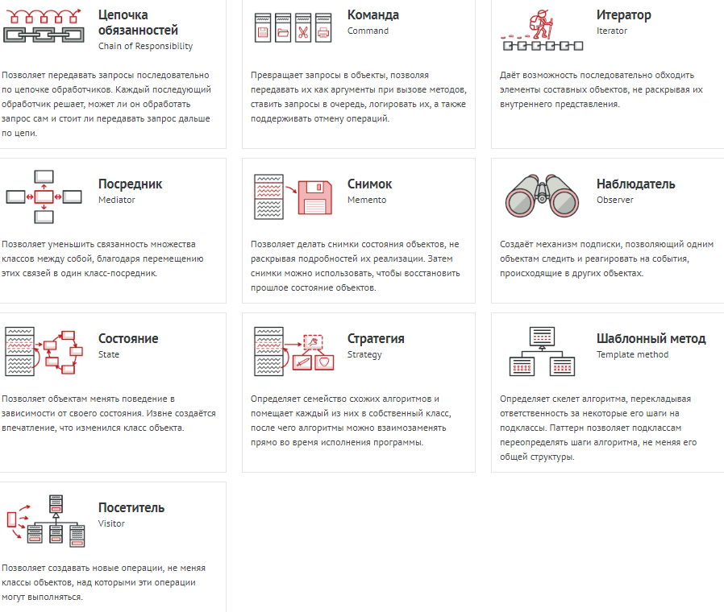
Поведінкові патерни
Вирішують завдання ефективної та безпечної взаємодії між об'єктами програми.

Slide 4
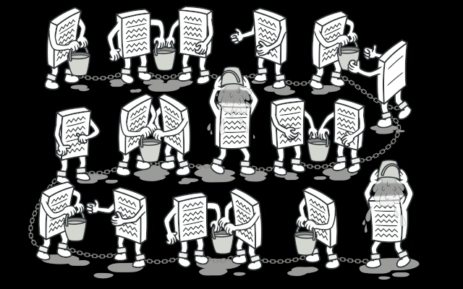
1. Ланцюжок обов'язків. Суть патерна
Ланцюжок обов'язків - це поведінковий патерн проектування, який дозволяє передавати запити послідовно по ланцюжку обробників.
Кожен наступний оброблювач вирішує, чи може він обробити запит сам і чи варто передавати запит далі по ланцюгу.
Chain of responsibility

Slide 5
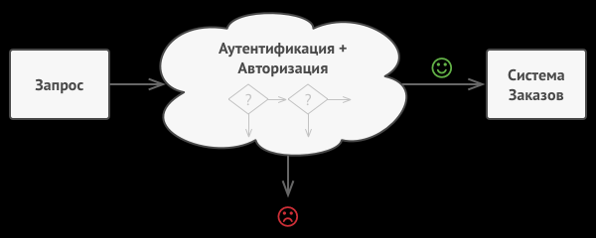
Ланцюжок обов'язків. Проблема
Потрібно зробити систему прийому онлайн-замовлень. Необхідно обмежити до неї доступ так, щоб тільки авторизовані користувачі могли створювати замовлення. Крім того, певні користувачі, які володіють правами адміністратора, повинні мати повний доступ до замовлень.
Зрозуміло, що ці перевірки потрібно виконувати послідовно. Адже користувача можна спробувати «залогінути» в систему, якщо його запит містить логін і пароль. Але якщо така спроба не вдалася, то перевіряти розширені права доступу просто не має сенсу.

Slide 6
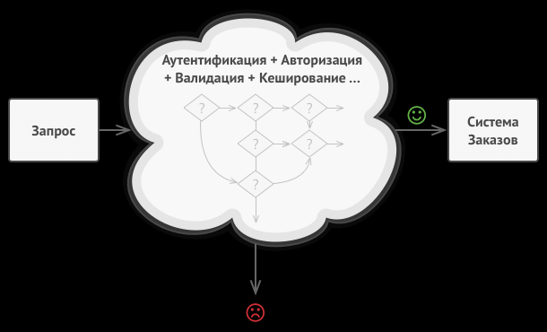
Ланцюжок обов'язків. Проблема
Протягом наступних кількох місяців довелося додати ще кілька таких послідовних перевірок.
Хтось резонно зауважив, що непогано б перевіряти дані, що передаються в запиті перед тим, як вносити їх в систему - раптом запит містить дані про покупку неіснуючих продуктів.
Хтось запропонував блокувати масові відправки форми з одним і тим же логіном, щоб запобігти підбір паролів ботами.
Хтось помітив, що форму замовлення непогано б діставати з кеша, якщо вона вже була одного разу відображена.

Slide 7
Ланцюжок обов'язків. Проблема
З кожною новою «фичей» код перевірок, що виглядає як великий клубок умовних операторів, все більше і більше роздувався.
При зміні одного правила доводилося чіпати код всіх перевірок.
А для того, щоб застосувати перевірки до інших ресурсів, довелося продублювати їх код в інших класах.
Підтримувати такий код стало не тільки дуже клопітно, але і затратно.
І ось в один прекрасний день вирішили зробити рефакторінг ..

Slide 8
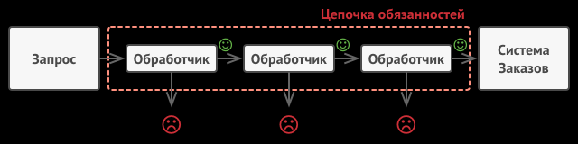
Ланцюжок обов'язків. Рішення
Ланцюжок обов'язків базується на тому, щоб перетворити окремі поведінки в об'єкти.
У нашому випадку кожна перевірка перейде в окремий клас з єдиним методом виконання. Дані запиту, над яким відбувається перевірка, будуть передаватися в метод як аргументи.
Патерн пропонує пов'язати об'єкти оброблювачів в один ланцюг. Кожен з них матиме посилання на наступний оброблювач в ланцюзі. Таким чином, при отриманні запиту обробник зможе не тільки сам щось з ним зробити, але і передати обробку наступному об’єкту в ланцюжку.
При передачі запитів в перший обробник ланцюжка всі об'єкти в ланцюзі зможуть його обробити. При цьому довжина ланцюжка не має ніякого значення.
Оброблювач не обов'язково повинен передавати запит далі, причому ця особливість може бути використана по-різному.

Slide 9
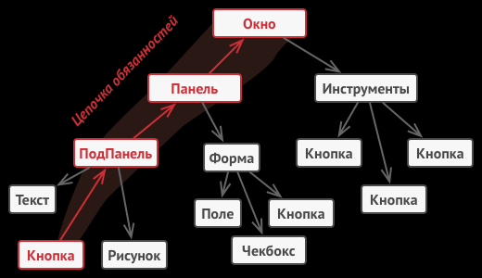
Ланцюжок обов'язків. Рішення
Але є й інший підхід, при якому обробники переривають ланцюг тільки коли вони можуть обробити запит. У цьому випадку запит рухається по ланцюгу, поки не знайдеться обробник, який може його обробити. Дуже часто такий підхід використовується для передачі подій, що створюються класами графічного інтерфейсу в результаті взаємодії з користувачем.
Наприклад, коли користувач клацає по кнопці, програма вибудовує ланцюжок з об'єкта цієї кнопки, всіх її батьківських елементів і загального вікна програми на кінці. Подія кліка передається по цьому ланцюгу до тих пір, поки не знайдеться об'єкт, здатний його обробити.
Дуже важливо, щоб всі об'єкти ланцюжка мали загальний інтерфейс. Зазвичай кожному конкретному оброблювачу досить знати тільки те, що наступний об'єкт в ланцюзі має метод виконати. Завдяки цьому зв'язку між об'єктами ланцюжка будуть більш гнучкими. Крім того, ви зможете формувати ланцюжки на льоту з різноманітних об'єктів, не прив'язуючись до конкретних класах.

Slide 10
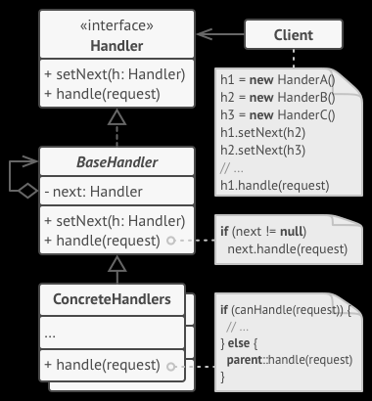
Ланцюжок обов'язків. Структура
Оброблювач визначає загальний для всіх конкретних оброблювачів інтерфейс. Зазвичай достатньо описати єдиний метод обробки запитів, але іноді тут може бути оголошений і метод виставлення наступного обробника ..
Клієнт може або сформувати ланцюжок обробників раз, або перебудовувати її динамічно, в залежності від логіки програми. Клієнт може відправляти запити будь-якого з об'єктів ланцюжка, не обов'язково першому з них.
Базовий обробник - опціональний клас, який дозволяє позбутися від дублювання одного і того ж коду у всіх конкретних обробниках.
Зазвичай цей клас має поле для зберігання посилання на наступний оброблювач в ланцюжку. Клієнт пов'язує обробники в ланцюг, подаючи посилання на наступний оброблювач через конструктор або сетер поля. Також тут можна реалізувати базовий метод обробки, який би просто перенаправляв запит наступного оброблювачу, перевіривши його наявність.
Конкретні обробники містять код обробки запитів. При отриманні запиту кожен обробник вирішує, чи може він обробити запит, а також чи варто передати його наступного об'єкта.
У більшості випадків обробники можуть працювати самі по собі і бути незмінними, отримавши всі необхідні деталі через параметри конструктора.

Slide 11
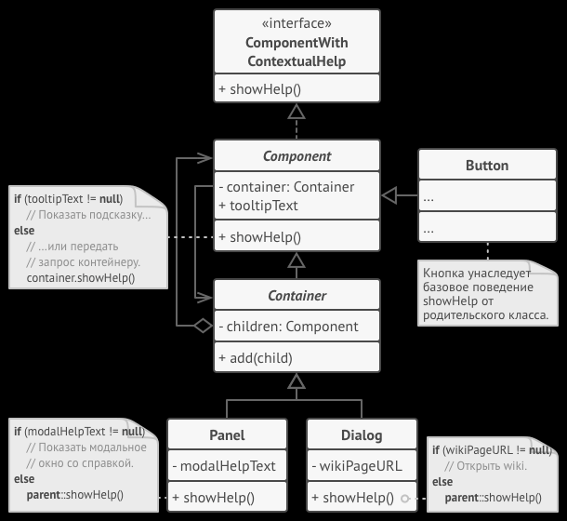
Ланцюжок обов'язків. Псевдокод
У цьому прикладі Ланцюжок обов'язків відповідає за показ контекстної допомоги для активних елементів призначеного для користувача інтерфейсу.
Графічний інтерфейс програми зазвичай структурований у вигляді дерева. Клас Діалог, що відображає все вікно програми - це корінь дерева. Діалог містить Панелі, які, в свою чергу, можуть містити або інші вкладені панелі, або прості елементи, на кшталт Кнопок.
Прості елементи можуть показувати невеликі підказки, якщо для них вказаний текст допомоги. Але є і більш складні компоненти, для яких цей спосіб демонстрації допомоги занадто простий. Вони визначають власний спосіб відображення контекстної допомоги.
Коли користувач наводить вказівник на елемент і тисне кнопку F1, додаток шле цьому елементу запит на показ допомоги. Якщо він не містить ніякої довідкової інформації, запит подорожує далі за списком контейнера елемента, поки не знаходиться той, який здатний відобразити допомогу.

Slide 12
Ланцюжок обов'язків. Псевдокод
// Интерфейс обработчиков.
interface ComponentWithContextualHelp is
method showHelp()
// Базовый класс простых компонентов.
abstract class Component implements ComponentWithContextualHelp is
field tooltipText: string
// Контейнер, содержащий компонент, служит в качестве
// следующего звена цепочки.
protected field container: Container
// Базовое поведение компонента заключается в том, чтобы
// показать всплывающую подсказку, если для неё задан текст.
// В обратном случае — перенаправить запрос своему
// контейнеру, если тот существует.
method showHelp() is
if (tooltipText != null)
// Показать подсказку.
else
container.showHelp()
// Контейнеры могут включать в себя как простые компоненты, так
// и другие контейнеры. Здесь формируются связи цепочки. Класс
// контейнера унаследует метод showHelp от своего родителя —
// базового компонента.
abstract class Container extends Component is
protected field children: array of Component
method add(child) is
children.add(child)
child.container = this
// Большинство примитивных компонентов устроит базовое поведение
// показа помощи через подсказку, которое они унаследуют из
// класса Component.
class Button extends Component is
// ...

Slide 13
Ланцюжок обов'язків. Псевдокод
// Но сложные компоненты могут переопределять метод показа
// помощи по-своему. Но и в этом случае они всегда могут
// вернуться к базовой реализации, вызвав метод родителя.
class Panel extends Container is
field modalHelpText: string
method showHelp() is
if (modalHelpText != null)
// Показать модальное окно с помощью.
else
super.showHelp()
// ...то же, что и выше...
class Dialog extends Container is
field wikiPageURL: string
method showHelp() is
if (wikiPageURL != null)
// Открыть страницу Wiki в браузере.
else
super.showHelp()
// Клиентский код.
class Application is
// Каждое приложение конфигурирует цепочку по-своему.
method createUI() is
dialog = new Dialog("Budget Reports")
dialog.wikiPageURL = "http://..."
panel = new Panel(0, 0, 400, 800)
panel.modalHelpText = "This panel does..."
ok = new Button(250, 760, 50, 20, "OK")
ok.tooltipText = "This is an OK button that..."
cancel = new Button(320, 760, 50, 20, "Cancel")
// ...
panel.add(ok)
panel.add(cancel)
dialog.add(panel)
// Представьте, что здесь произойдёт.
method onF1KeyPress() is
component = this.getComponentAtMouseCoords()
component.showHelp()

Slide 14
Ланцюжок обов'язків. Застосовність
1.Коли програма повинна обробляти різноманітні запити декількома способами, але заздалегідь невідомо, які саме запити будуть приходити і які обробники для них знадобляться.
За допомогою Ланцюжка обов'язків можна пов'язати потенційних оброблювачів в один ланцюг і при отриманні запиту черзі питати кожного з них, чи не хоче він обробити запит.
2.Коли важливо, щоб обробники виконувалися один за іншим в строгому порядку.
Ланцюжок обов'язків дозволяє запускати оброблювачів послідовно один за іншим в тому порядку, в якому вони знаходяться в ланцюжку.
3.Коли набір об'єктів, здатних обробити запит, повинен задаватися динамічно.
У будь-який момент ви можете втрутитися в існуючу ланцюжок і перепризначити зв'язок так, щоб прибрати або додати нову ланку.

Slide 15
Ланцюжок обов'язків. Реалізація
1.Створіть інтерфейс обробника і опишіть в ньому основний метод обробки.
Продумайте, в якому вигляді клієнт повинен передавати дані запиту в обробник. Найгнучкіший спосіб - перетворити дані запиту в об'єкт і передавати його цілком через параметри методу обробника.
2.Має сенс створити абстрактний базовий клас оброблювачів, щоб не дублювати реалізацію методу отримання наступного обробника у всіх конкретних обробниках.
Додайте в базовий обробник поле для зберігання посилання на наступний об'єкт ланцюжка. Встановлюйте початкове значення цього поля через конструктор. Це зробить об'єкти оброблювачів незмінними. Але якщо програма передбачає динамічну перебудову ланцюжків, можете додати і сетер для поля.
Реалізуйте базовий метод обробки так, щоб він перенаправляв запит наступного об'єкта, перевіривши його наявність. Це дозволить повністю приховати поле-посилання від підкласів, давши їм можливість передавати запити далі по ланцюгу, звертаючись до батьківської реалізації методу.
3. Створіть класи конкретних оброблювачів і реалізуйте в них методи обробки запитів. При отриманні запиту кожен обробник повинен вирішити:
Чи може він обробити запит чи ні?
Чи слід передати запит наступного оброблювачу чи ні?

Slide 16
Ланцюжок обов'язків. Реалізація
4.Клієнт може збирати ланцюжок обробників самостійно, спираючись на свою бізнес-логіку, або отримувати вже готові ланцюжка ззовні. В останньому випадку ланцюжка збираються фабричними об'єктами, спираючись на конфігурацію програми або параметри оточення.
5.Клієнт може посилати запити будь-якого оброблювачу в ланцюзі, а не тільки першого. Запит буде передаватися по ланцюжку до тих пір, поки якийсь оброблювач не відмовиться передавати його далі, або коли буде досягнутий кінець ланцюга.
6.Клієнт повинен знати про динамічної природі ланцюжка і бути готовий до таких випадків:
Ланцюжок може складатися з єдиного об'єкта.
Запити можуть не досягати кінця ланцюга.
Запити можуть досягати кінця, залишаючись необробленими ..

Slide 17
Ланцюжок обов'язків. Переваги і недоліки
Зменшує залежність між клієнтом і обработчиками.
Реалізує принцип єдиної обов'язки.
Реалізує принцип відкритості / закритості.
Запит може залишитися ніким не обробленим..

Slide 18
Ланцюжок обов'язків. Відношення до інших патернів
1. Ланцюжок обов'язків, Команда, Посередник і Спостерігач показують різні способи роботи відправників запитів з їх одержувачами:
2. Ланцюжок обов'язків передає запит послідовно через ланцюжок потенційних одержувачів, чекаючи, що якийсь із них обробить запит.
Команда встановлює непряму односторонню зв'язок від відправників до одержувачів.
Посередник прибирає прямий зв'язок між відправниками та одержувачами, змушуючи їх спілкуватися опосередковано, через себе.
Спостерігач передає запит одночасно всім зацікавленим одержувачам, але дозволяє їм динамічно підписуватися або відписуватися від таких повідомлень.
Ланцюжок обов'язків часто використовують разом з компонувальником. У цьому випадку запит передається від дочірніх компонентів до їх батькам.
3. Обробники в Ланцюжку обов'язків можуть бути виконані у вигляді Команд. У цьому випадку безліч різних операцій може бути виконано над одним і тим же контекстом, яким є запит.
4. Але є й інший підхід, в якому сам запит є Командою, надісланій по ланцюжку об'єктів. У цьому випадку одна і та ж операція може бути виконана над безліччю різних контекстів, представлених у вигляді ланцюжка.
5. Ланцюжок обов'язків і Декоратор мають дуже схожі структури. Обидва паттерна базуються на принципі рекурсивного виконання операції через серію пов'язаних об'єктів. Але є і кілька важливих відмінностей.
Обробники в Ланцюжку обов'язків можуть виконувати довільні дії, незалежні один від одного, а також в будь-який момент переривати подальшу передачу по ланцюжку. З іншого боку Декоратори розширюють якесь певне дію, не ламаючи інтерфейс базової операції і не перериваючи виконання інших декораторів.

Slide 19
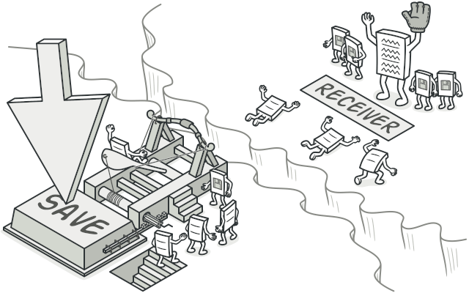
2. Команда. Суть патерна
Команда - це поведінковий патерн проектування, який перетворює запити в об'єкти, дозволяючи передавати їх як аргументи при виклику методів, ставити запити в чергу, Залогуватися їх, а також підтримувати скасування операцій.
Command

Slide 20
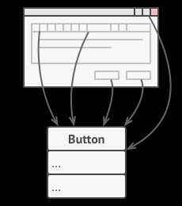
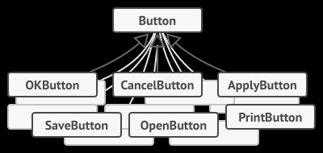
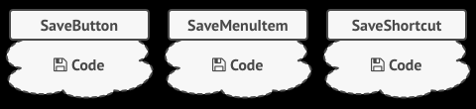
Команда. Проблема
1. Уявіть, що ви працюєте над програмою текстового редактора. Справа як раз підійшла до розробки панелі управління. Ви створили клас красивих Кнопок і хочете використовувати його для всіх кнопок додатку, починаючи від панелі управління, закінчуючи простими кнопками в діалогах.
2. Всі ці кнопки, хоч і виглядають схоже, але роблять різні речі. Тому виникає питання: куди помістити код обробників кліків по цих кнопок? Найпростішим рішенням було б створити підкласи для кожної кнопки і перевизначити в них метод дії під різні завдання.
3. Але скоро стало зрозуміло, що такий підхід не годиться. По-перше, виходить дуже багато підкласів. По-друге, код кнопок, що відноситься до графічного інтерфейсу, починає залежати від класів бізнес-логіки, яка досить часто змінюється.
4. Але найприкріше ще попереду. Адже деякі операції, наприклад, «зберегти», можна викликати з декількох місць: натиснувши кнопку на панелі управління, викликавши контекстне меню або просто натиснувши клавіші Ctrl + S. Коли в програмі були тільки кнопки, код збереження був тільки в підкласі SaveButton. Але тепер його доведеться продублювати ще в два класи.

Slide 21
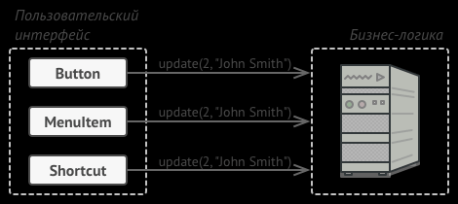
Команда. Рішення
Хороші програми зазвичай структуровані у вигляді шарів. Найпоширеніший приклад - шари призначеного для користувача інтерфейсу і бізнес-логіки. Перший всього лише малює красиву картинку для користувача. Але коли потрібно зробити щось важливе, інтерфейс «просить» шар бізнес-логіки зайнятися цим.
.
.
У реальності це виглядає так: один з об'єктів інтерфейсу безпосередньо викликає метод одного з об'єктів бізнес-логіки, передаючи в нього якісь параметри.
Патерн Команда пропонує більше не відправляти такі виклики безпосередньо. Замість цього кожен виклик, що відрізняється від інших, слід звернути в власний клас з єдиним методом, який і буде здійснювати виклик. Такі об'єкти називають командами
До об'єкту інтерфейсу можна буде прив'язати об'єкт команди, який знає, кому і в якому вигляді слід відправляти запити. Коли об'єкт інтерфейсу буде готовий передати запит, він викличе метод команди, а та - подбає про все інше

Slide 22
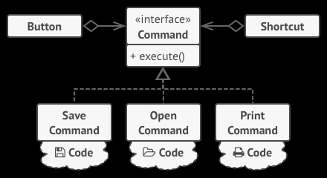
Команда. Рішення
Класи команд можна об'єднати під загальним інтерфейсом з єдиним методом запуску. Після цього одні і ті ж відправники зможуть працювати з різними командами, не прив'язуючись до їх класів. Навіть більше: команди можна буде взаємозаміняти, змінюючи підсумкову поведінка відправників.
Параметри, з якими повинен бути викликаний метод об'єкта одержувача, можна заздалегідь зберегти в полях об'єкта-команди. Завдяки цьому, об'єкти, які надсилають запити, можуть не турбуватися про те, щоб зібрати необхідні для одержувача дані. Більш того, вони тепер взагалі не знають, хто буде одержувачем запиту. Вся ця інформація прихована всередині команди.
Використовуючи загальний інтерфейс команд, об'єкти кнопок будуть посилатися на об'єкти команд різних типів. При натисканні кнопки будуть делегувати роботу пов'язаним командам, а команди - перенаправляти виклики ти чи іншим об'єктам бізнес-логіки.

Slide 23
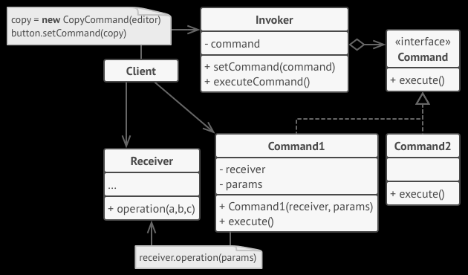
Команда. Структура
1. Відправник зберігає посилання на об'єкт команди і звертається до нього, коли потрібно виконати якусь дію. Відправник працює з командами тільки через їх загальний інтерфейс. Він не знає, яку конкретно команду використовує, так як отримує готовий об'єкт команди від клієнта.
2. Команда описує загальний для всіх конкретних команд інтерфейс. Зазвичай тут описаний лише один метод для запуску команди.
3.Конкретні команди реалізують різні запити, відповідно до загального інтерфейсу команд. Зазвичай команда не робить всю роботу самостійно, а лише передає виклик одержувачу, яким є один з об'єктів бізнес-логіки.
Параметри, з якими команда звертається до одержувача, слід зберігати у вигляді полів. У більшості випадків об'єкти команд можна зробити незмінними, передаючи в них всі необхідні параметри тільки через конструктор.
Клієнт створює об'єкти конкретних команд, передаючи в них всі необхідні параметри, серед яких можуть бути і посилання на об'єкти одержувачів. Після цього клієнт пов'язує об'єкти відправників з створеними командами.
4. Одержувач містить бізнес-логіку програми. У цій ролі може виступати практично будь-який об'єкт. Зазвичай команди перенаправляють виклики одержувачам. Але іноді, щоб спростити програму, ви можете позбутися від одержувачів, «злив» їх код в класи команд.

Slide 24
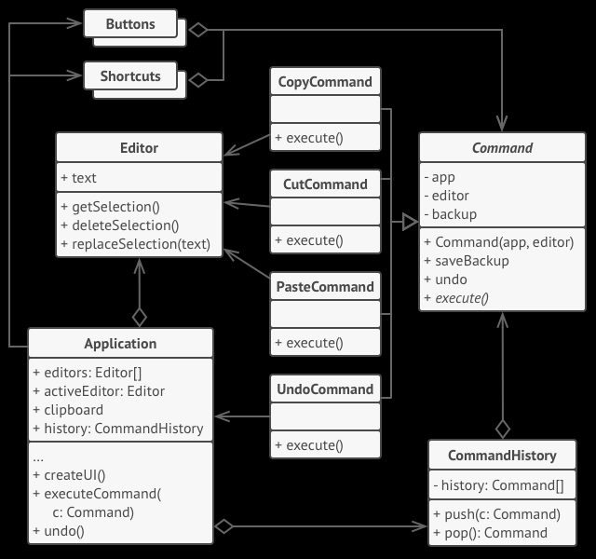
Команда. Псевдокод
У цьому прикладі патерн Команда служить для ведення історії виконаних операцій, дозволяючи скасовувати їх, якщо буде потрібно.
Команди, які змінюють стан редактора (наприклад, команда вставки тексту з буфера обміну), зберігають копію стану редактора перед виконанням дії. Копії виконаних команд поміщаються в історію команд, звідки вони можуть бути доставлені, якщо потрібно буде зробити скасування операції.
Класи елементів інтерфейсу, історії команд та інші не залежать від конкретних класів команд, так як працюють з ними через загальний інтерфейс. Це дозволяє додавати в додаток нові команди, не змінюючи існуючий код.

Slide 25
Команда. Псевдокод
/ Абстрактная команда задаёт общий интерфейс для конкретных
// классов команд и содержит базовое поведение отмены операции.
abstract class Command is
protected field app: Application
protected field editor: Editor
protected field backup: text
constructor Command(app: Application, editor: Editor) is
this.app = app
this.editor = editor
// Сохраняем состояние редактора.
method saveBackup() is
backup = editor.text
// Восстанавливаем состояние редактора.
method undo() is
editor.text = backup
// Главный метод команды остаётся абстрактным, чтобы каждая
// конкретная команда определила его по-своему. Метод должен
// возвратить true или false в зависимости о того, изменила
// ли команда состояние редактора, а значит, нужно ли её
// сохранить в истории.
abstract method execute()
// Конкретные команды.
class CopyCommand extends Command is
// Команда копирования не записывается в историю, так как
// она не меняет состояние редактора.
method execute() is
app.clipboard = editor.getSelection()
return false
class CutCommand extends Command is
// Команды, меняющие состояние редактора, сохраняют
// состояние редактора перед своим действием и сигнализируют
// об изменении, возвращая true.
method execute() is
saveBackup()
app.clipboard = editor.getSelection()
editor.deleteSelection()
return true
class PasteCommand extends Command is
method execute() is
saveBackup()
editor.replaceSelection(app.clipboard)
return true
// Отмена — это тоже команда.
class UndoCommand extends Command is
method execute() is
app.undo()
return false

Slide 26
Команда. Псевдокод
// Глобальная история команд — это стек.
class CommandHistory is
private field history: array of Command
// Последний зашедший...
method push(c: Command) is
// Добавить команду в конец массива-истории.
// ...выходит первым.
method pop():Command is
// Достать последнюю команду из массива-истории.
// Класс редактора содержит непосредственные операции над
// текстом. Он отыгрывает роль получателя – команды делегируют
// ему свои действия.
class Editor is
field text: string
method getSelection() is
// Вернуть выбранный текст.
method deleteSelection() is
// Удалить выбранный текст.
method replaceSelection(text) is
// Вставить текст из буфера обмена в текущей позиции.
// Класс приложения настраивает объекты для совместной работы.
// Он выступает в роли отправителя — создаёт команды, чтобы
// выполнить какие-то действия.
class Application is
field clipboard: string
field editors: array of Editors
field activeEditor: Editor
field history: CommandHistory
// Код, привязывающий команды к элементам интерфейса, может
// выглядеть примерно так.
method createUI() is
// ...
copy = function() {executeCommand(
new CopyCommand(this, activeEditor)) }
copyButton.setCommand(copy)
shortcuts.onKeyPress("Ctrl+C", copy)
cut = function() { executeCommand(
new CutCommand(this, activeEditor)) }
cutButton.setCommand(cut)
shortcuts.onKeyPress("Ctrl+X", cut)
paste = function() { executeCommand(
new PasteCommand(this, activeEditor)) }
pasteButton.setCommand(paste)
shortcuts.onKeyPress("Ctrl+V", paste)
undo = function() { executeCommand(
new UndoCommand(this, activeEditor)) }
undoButton.setCommand(undo)
shortcuts.onKeyPress("Ctrl+Z", undo)
// Запускаем команду и проверяем, надо ли добавить её в
// историю.
method executeCommand(command) is
if (command.execute())
history.push(command)
// Берём последнюю команду из истории и заставляем её все
// отменить. Мы не знаем конкретный тип команды, но это и не
// важно, так как каждая команда знает, как отменить своё
// действие.
method undo() is
command = history.pop()
if (command != null)
command.undo()

Slide 27
Команда. Застосовність
Коли ви хочете параметризувати об'єкти виконуваною дією.
Команда перетворює операції в об'єкти. А об'єкти можна передавати, зберігати і взаимозаменять всередині інших об'єктів.
Скажімо, ви розробляєте бібліотеку графічного меню і хочете, щоб користувачі могли використовувати меню в різних додатках, не змінюючи кожен раз код ваших класів. Застосувавши патерн, користувачам не доведеться змінювати класи меню, замість цього вони будуть конфігурувати об'єкти меню різними командами.
2. Коли ви хочете ставити операції в чергу, виконувати їх за розкладом або передавати по мережі.
Як і будь-які інші об'єкти, команди можна серіалізовать, тобто перетворити в рядок, щоб потім зберегти в файл або базу даних. Потім в будь-який зручний момент її можна дістати назад, знову перетворити в об'єкт команди і виконати. Таким же чином команди можна передавати по мережі, Залогуватися або виконувати на віддаленому сервері.
3. Коли вам потрібна операція скасування.
Для цього потрібна операція зберігання історії. Серед багатьох способів, якими можна це зробити, патерн Команда є, мабуть, найпопулярнішим. Історія команд виглядає як стек, в який потрапляють всі виконані об'єкти команд. Кожна команда перед виконанням операції зберігає поточний стан об'єкта, з яким вона буде працювати. Після виконання операції копія команди потрапляє в стек історії, все ще несучи в собі збережене стан об'єкта. Якщо буде потрібно скасування, програма візьме останню команду з історії та відновить збережене в ній стан.
Цей спосіб має дві особливості. По-перше, точне стан об'єктів не так-то просто зберегти, адже частина його може бути приватним. Але з цим може допомогти впоратися патерн Знімок.
По-друге, копії стану можуть займати досить багато оперативної пам'яті. Тому іноді можна вдатися до альтернативної реалізації, коли замість відновлення старого стану команда виконує зворотну дію. Недолік цього способу в складності (а іноді і неможливості) реалізації зворотної дії.

Slide 28
Команда. Реалізація
Створіть загальний інтерфейс команд і визначте в ньому метод запуску.
Один за іншим створіть класи конкретних команд. У кожному класі має бути поле для зберігання посилання на один або кілька об'єктів-одержувачів, яким команда буде перенаправляти основну роботу.
Крім цього, команда повинна мати поля для зберігання параметрів, які потрібні при виклику методів одержувача. Значення всіх цих полів команда повинна отримувати через конструктор.
І, нарешті, реалізуйте основний метод команди, викликаючи в ньому ті чи інші методи одержувача.
3. Додайте в класи відправників поля для зберігання команд. Зазвичай об'єкти-відправники беруть готові об'єкти команд ззовні - через конструктор або через сетер поля команди.
4. Змініть основний код відправників так, щоб вони делегували виконання дії команді.
5. Порядок ініціалізації об'єктів повинен виглядати так:
Створюємо об'єкти одержувачів.
Створюємо об'єкти команд, зв'язавши їх з одержувачами.
Створюємо об'єкти відправників, зв'язавши їх з командами.

Slide 29
Команда. Переваги і недоліки
Прибирає пряму залежність між об'єктами, що викликають операції, і об'єктами, які їх безпосередньо виконують.
Дозволяє реалізувати просту скасування і повтор операцій.
Дозволяє реалізувати відкладений запуск операцій.
Дозволяє збирати складні команди з простих.
Реалізує принцип відкритості / закритості.
Ускладнює код програми через введення безлічі додаткових класів

Slide 30
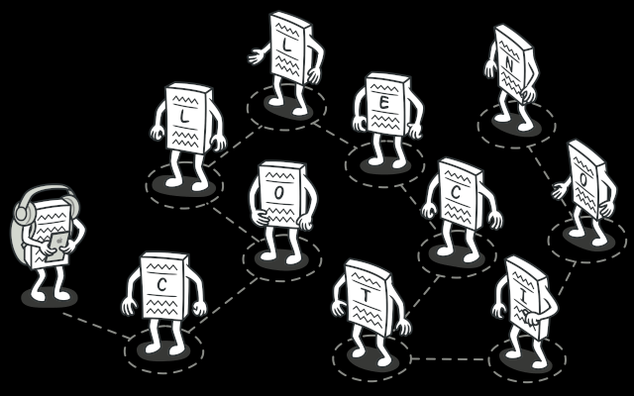
3. Ітератор. Суть патерна
Ітератор - це поведінковий патерн проектування, який дає можливість послідовно обходити елементи складових об'єктів, не розкриваючи їх внутрішнього подання.
Iterator

Slide 31
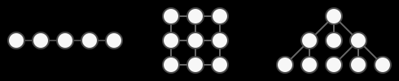
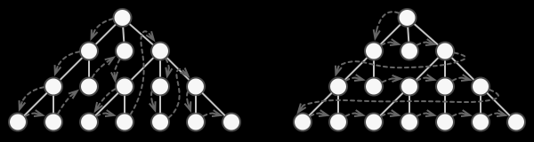
Ітератор. Проблема
Колекції - найпоширеніша структура даних, яку ви можете зустріти в програмуванні. Це набір об'єктів, зібраний в одну купу з якихось критеріям.
Більшість колекцій виглядають як звичайний список елементів. Але є й екзотичні колекції, побудовані на основі дерев, графів та інших складних структур даних.
Але як би не була структурована колекція, користувач повинен мати можливість послідовно обходити її елементи, щоб виробляти з ними якісь дії.
Але яким способом слід переміщатися по складній структурі даних? Наприклад, сьогодні може бути достатнім обхід дерева в глибину, але завтра буде потрібно можливість переміщатися по дереву в ширину. А на наступному тижні і того гірше - знадобиться обхід колекції у випадковому порядку.
Додаючи все нові алгоритми в код колекції, ви потроху розмивається її основну функцію, яка полягає в ефективному зберіганні даних. Деякі алгоритми можуть бути і зовсім занадто «заточені» під певний додаток і виглядати дико в загальному класі колекції

Slide 32
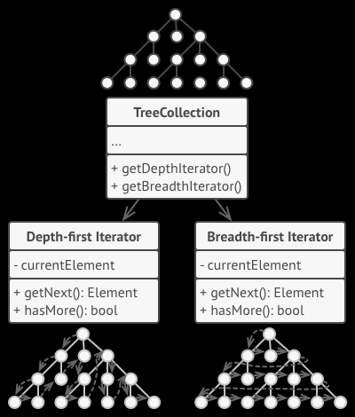
Ітератор. Рішення
Ідея паттерна Ітератор полягає в тому, щоб винести поведінку обходу колекції з самої колекції в окремий клас.
Об'єкт-ітератор буде відстежувати стан обходу, поточну позицію в колекції і скільки елементів ще залишилося обійти. Одну і ту ж колекцію зможуть одночасно обходити різні ітератори, а сама колекція не буде навіть знати про це.
До того ж, якщо знадобиться додати новий спосіб обходу, можна створити окремий клас ітератора, не змінюючи існуючий код колекції.

Slide 33
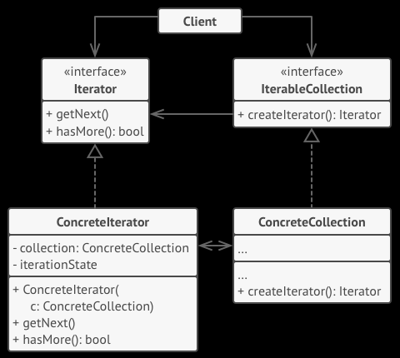
Ітератор. Структура
1. Ітератор описує інтерфейс для доступу та обходу елементів колекції.
3. Колекція описує інтерфейс отримання ітератора з колекції. Як ми вже говорили, колекції не завжди є списком. Це може бути і база даних, і віддалене API, і навіть дерево компонувальником. Тому сама колекція може створювати ітератори, так як вона знає, які саме ітератори здатні з нею працювати.
2. Конкретний итератор реалізує алгоритм обходу якоїсь конкретної колекції. Об'єкт ітератора повинен сам відстежувати поточну позицію при обході колекції, щоб окремі ітератори могли обходити одну і ту ж колекцію незалежно
4. Конкретна колекція повертає новий екземпляр певного конкретного ітератора, зв'язавши його з поточним об'єктом колекції. Зверніть увагу, що сигнатура методу повертає інтерфейс ітератора. Це дозволяє клієнтові не залежати від конкретних класів ітераторів
5. Клієнт працює з усіма об'єктами через інтерфейси колекції і ітератора. Так клієнтський код не залежить від конкретних класів, що дозволяє застосовувати різні ітератори, не змінюючи існуючий код програми.
У загальному випадку клієнти не створюють об'єкти ітераторів, а отримують їх з колекцій. Проте, якщо клієнту потрібен спеціальний итератор, він завжди може створити його самостійно

Slide 34
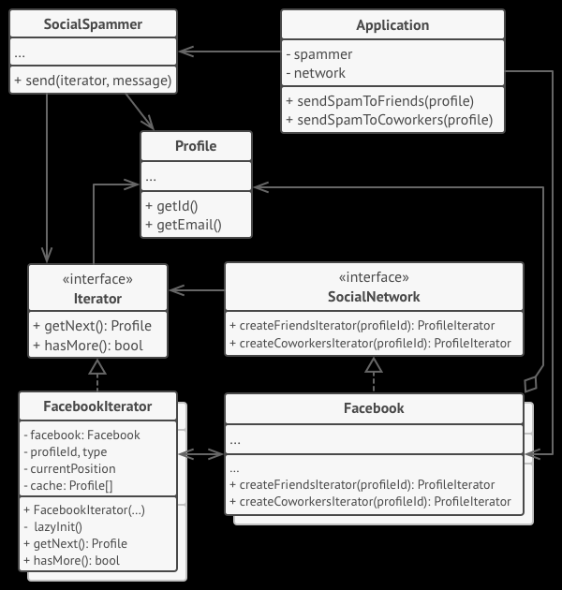
Ітератор. Псевдокод
У цьому прикладі патерн Итератор використовується для реалізації обходу нестандартної колекції, яка інкапсулює доступ до соціального графу Facebook. Колекція надає кілька ітераторів, які можуть по-різному обходити профілі людей.
Так, итератор друзів перебирає всіх друзів профілю, а итератор колег - фільтрує друзів за належністю до компанії профілю. Все ітератори реалізують спільний інтерфейс, який дозволяє клієнтам працювати з профілями, не вникаючи в деталі роботи з соціальною мережею (наприклад, в авторизацію, відправку REST-запитів і т. Д.)
Крім того, Итератор позбавляє код від прив'язки до конкретних класах колекцій. Це дозволяє додати підтримку іншого виду колекцій (наприклад, LinkedIn), не змінюючи клієнтський код, який працює з ітераторами і колекціями.
Tak, yterator druziv perebyraye vsikh druziv profilyu, a yterator

Slide 35
Ітератор. Псевдокод
// Общий интерфейс коллекций должен определить фабричный метод
// для производства итератора. Можно определить сразу несколько
// методов, чтобы дать пользователям различные варианты обхода
// одной и той же коллекции.
interface SocialNetwork is
method createFriendsIterator(profileId):ProfileIterator
method createCoworkersIterator(profileId):ProfileIterator
// Конкретная коллекция знает, объекты каких итераторов нужно
// создавать.
class Facebook implements SocialNetwork is
// ...Основной код коллекции...
// Код получения нужного итератора.
method createFriendsIterator(profileId) is
return new FacebookIterator(this, profileId, "friends")
method createCoworkersIterator(profileId) is
return new FacebookIterator(this, profileId, "coworkers")
// Общий интерфейс итераторов.
interface ProfileIterator is
method getNext():Profile
method hasMore():bool
// Конкретный итератор.
class FacebookIterator implements ProfileIterator is
// Итератору нужна ссылка на коллекцию, которую он обходит.
private field facebook: Facebook
private field profileId, type: string
// Но каждый итератор обходит коллекцию, независимо от
// остальных, поэтому он содержит информацию о текущей
// позиции обхода.
private field currentPosition
private field cache: array of Profile
constructor FacebookIterator(facebook, profileId, type) is
this.facebook = facebook
this.profileId = profileId
this.type = type
private method lazyInit() is
if (cache == null)
cache = facebook.socialGraphRequest(profileId, type)
// Итератор реализует методы базового интерфейса по-своему.
method getNext() is
if (hasMore())
currentPosition++
return cache[currentPosition]
method hasMore() is
lazyInit()
return cache.length < currentPosition
// Вот ещё полезная тактика: мы можем передавать объект
// итератора вместо коллекции в клиентские классы. При таком
// подходе клиентский код не будет иметь доступа к коллекциям, а
// значит, его не будут волновать подробности их реализаций. Ему
// будет доступен только общий интерфейс итераторов.
class SocialSpammer is
method send(iterator: ProfileIterator, message: string) is
while (iterator.hasNext())
profile = iterator.getNext()
System.sendEmail(profile.getEmail(), message)
// Класс приложение конфигурирует классы, как захочет.
class Application is
field network: SocialNetwork
field spammer: SocialSpammer
method config() is
if working with Facebook
this.network = new Facebook()
if working with LinkedIn
this.network = new LinkedIn()
this.spammer = new SocialSpammer()
method sendSpamToFriends(profile) is
iterator = network.createFriendsIterator(profile.getId())
spammer.send(iterator, "Very important message")
method sendSpamToCoworkers(profile) is
iterator = network.createCoworkersIterator(profile.getId())
spammer.send(iterator, "Very important message")

Slide 36
Ітератор. Псевдокод
private method lazyInit() is
if (cache == null)
cache = facebook.socialGraphRequest(profileId, type)
// Итератор реализует методы базового интерфейса по-своему.
method getNext() is
if (hasMore())
currentPosition++
return cache[currentPosition]
method hasMore() is
lazyInit()
return cache.length < currentPosition
// Вот ещё полезная тактика: мы можем передавать объект
// итератора вместо коллекции в клиентские классы. При таком
// подходе клиентский код не будет иметь доступа к коллекциям, а
// значит, его не будут волновать подробности их реализаций. Ему
// будет доступен только общий интерфейс итераторов.
class SocialSpammer is
method send(iterator: ProfileIterator, message: string) is
while (iterator.hasNext())
profile = iterator.getNext()
System.sendEmail(profile.getEmail(), message)
// Класс приложение конфигурирует классы, как захочет.
class Application is
field network: SocialNetwork
field spammer: SocialSpammer
method config() is
if working with Facebook
this.network = new Facebook()
if working with LinkedIn
this.network = new LinkedIn()
this.spammer = new SocialSpammer()
method sendSpamToFriends(profile) is
iterator = network.createFriendsIterator(profile.getId())
spammer.send(iterator, "Very important message")
method sendSpamToCoworkers(profile) is
iterator = network.createCoworkersIterator(profile.getId())
spammer.send(iterator, "Very important message")

Slide 37
Ітератор. Застосовність
Коли у вас є складна структура даних, і ви хочете приховати від клієнта деталі її реалізації (через складність або питань безпеки).
Ітератор надає клієнту всього кілька простих методів перебору елементів колекції. Це не тільки спрощує доступ до колекції, а й захищає її дані від необережних або злочинних дій.
Коли вам потрібно мати кілька варіантів обходу однієї і тієї ж структури даних.
Нетривіальні алгоритми обходу структури даних можуть мати досить об'ємний код. Цей код буде захаращувати все навколо - будь то сам клас колекції або частина бізнес-логіки програми. Застосувавши итератор, ви можете виділити код обходу структури даних в власний клас, спростивши підтримку решти коду.
Коли вам хочеться мати єдиний інтерфейс обходу різних структур даних.
Ітератор дозволяє винести реалізації різних варіантів обходу в підкласи. Це дозволить легко взаимозаменять об'єкти ітераторів, в залежності від того, з якою структурою даних доводиться працювати.

Slide 38
Ітератор. Реалізація
Створіть загальний інтерфейс ітераторів. Обов'язковий мінімум - це операція отримання наступного елемента колекції. Але для зручності можна передбачити й інше. Наприклад, методи для отримання попереднього елемента, поточної позиції, перевірки закінчення обходу та інші.
Створіть інтерфейс колекції і опишіть в ньому метод отримання ітератора. Важливо, щоб сигнатура методу повертала загальний інтерфейс ітераторів, а не один з конкретних ітераторів.
Створіть класи конкретних ітераторів для тих колекцій, які потрібно обходити за допомогою паттерна. Итератор повинен бути прив'язаний тільки до одного об'єкту колекції. Зазвичай цей зв'язок встановлюється через конструктор.
Реалізуйте методи отримання ітератора в конкретних класах колекцій. Вони повинні створювати новий итератор того класу, який здатний працювати з даним типом колекції. Колекція повинна передавати посилання на власний об'єкт в конструктор ітератора.
У клієнтському коді і в класах колекцій не повинно залишитися коду обходу елементів. Клієнт повинен отримувати новий итератор з об'єкта колекції кожен раз, коли йому потрібно перебрати її елементи.

Slide 39
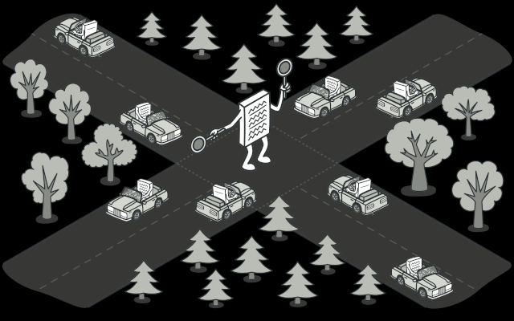
4. Посередник. Суть патерна
Посередник - це поведінковий патерн проектування, який дозволяє зменшити зв'язаність безлічі класів між собою, завдяки переміщенню цих зв'язків в один клас-посередник.
Mediator

Slide 40
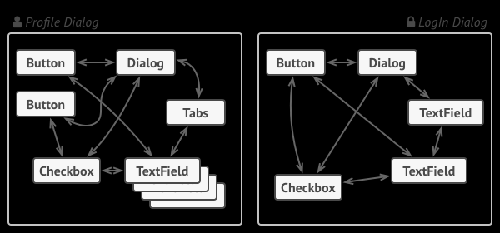
Посередник. Проблема
Припустимо, що у вас є діалог створення профілю користувача. Він складається зі всіляких елементів управління - текстових полів, чекбоксів, кнопокОтдельние елементи діалогу повинні взаємодіяти один з одним. Так, наприклад, чекбокс «у мене є собака» відкриває приховане поле для введення імені домашнього улюбленця, а клік по кнопці відправки запускає перевірку значень всіх полів форми.
Прописавши цю логіку прямо в коді елементів управління, ви поставите хрест на їх повторному використанні в інших місцях програми. Вони стануть занадто тісно пов'язаними з елементами діалогу редагування профілю, які не потрібні в інших контекстах. Тому ви зможете використовувати або всі елементи відразу, або жодного.

Slide 41
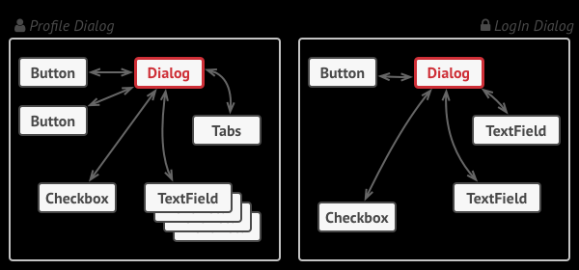
Посередник. Рішення
Патерн Посередник змушує об'єкти спілкуватися не безпосередньо один з одним, а через окремий об'єкт-посередник, який знає, кому потрібно перенаправити той чи інший запит. Завдяки цьому, компоненти системи будуть залежати тільки від посередника, а не від десятків інших компонентів.
У нашому прикладі посередником міг би стати діалог.
Основні зміни відбудуться всередині окремих елементів діалогу. Якщо раніше при отриманні кліка від користувача об'єкт кнопки сам перевіряв значення полів діалогу, то тепер його єдиним обов'язком буде повідомити діалогу про те, що стався клік. Отримавши повідомлення, діалог виконає всі необхідні перевірки полів. Таким чином, замість декількох залежностей від інших елементів кнопка отримає тільки одну - від самого діалогу.
Щоб зробити код ще більш гнучким, можна виділити загальний інтерфейс для всіх посередників, тобто діалогів програми. Наша кнопка стане залежною немає від конкретного діалогу створення користувача, а від абстрактного, що дозволить використовувати її і в інших діалогах.
Таким чином, посередник приховує в собі всі складні зв'язки і залежності між класами окремих компонентів програми. А чим менше зв'язків мають класи, тим простіше їх змінювати, розширювати і повторно використовувати.

Slide 42
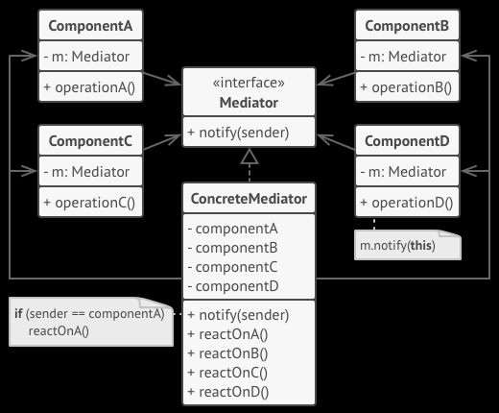
Посередник. Структура
1. Компоненти - це різнорідні об'єкти, що містять бізнес-логіку програми. Кожен компонент зберігає посилання на об'єкт посередника, але працює з ним тільки через абстрактний інтерфейс посередників. Завдяки цьому, компоненти можна повторно використовувати в іншій програмі, зв'язавши їх з посередником іншого типу
2. Посередник визначає інтерфейс для обміну інформацією з компонентами. Зазвичай вистачає одного методу, щоб оповіщати посередника про події, що сталися в компонентах. В параметрах цього методу можна передавати деталі події: посилання на компонент, в якому вони є, а будь-які інші дані.
3. Конкретний посередник містить код взаємодії кількох компонентів між собою. Найчастіше цей об'єкт не тільки зберігає посилання на всі свої компоненти, а й сам їх створює, керуючи подальшим життєвим циклом.
4. Конкретний посередник містить код взаємодії кількох компонентів між собою. Найчастіше цей об'єкт не тільки зберігає посилання на всі свої компоненти, а й сам їх створює, керуючи подальшим життєвим циклом.

Slide 43
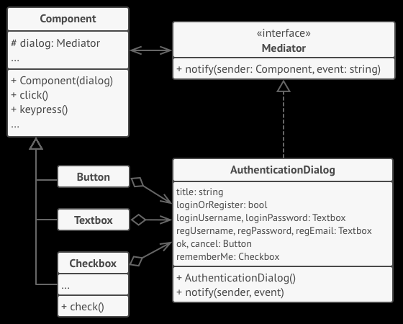
Фасад. Псевдокод
У цьому прикладі Посередник допомагає позбутися від залежностей між класами різних елементів призначеного для користувача інтерфейсу: кнопками, чекбоксами і написами.
За реакцією на дії користувачів елементи не взаємодіють безпосередньо, а всього лише повідомляють посередника про те, що вони змінилися.
Посередник у вигляді діалогу авторизації знає, як конкретні елементи повинні взаємодіяти. Тому при отриманні повідомлень він може перенаправити виклик того чи іншого елементу.

Slide 44
Посередник. Псевдокод
// Общий интерфейс посредников.
interface Mediator is
method notify(sender: Component, event: string)
// Конкретный посредник. Все связи между конкретными
// компонентами переехали в код посредника. Он получает
// извещения от своих компонентов и знает, как на них
// реагировать.
class AuthenticationDialog implements Mediator is
private field title: string
private field loginOrRegisterChkBx: Checkbox
private field loginUsername, loginPassword: Textbox
private field registrationUsername, registrationPassword
private field registrationEmail: Textbox
private field okBtn, cancelBtn: Button
constructor AuthenticationDialog() is
// Здесь нужно создать объекты всех компонентов, подав
// текущий объект-посредник в их конструктор.
// Когда что-то случается с компонентом, он шлёт посреднику
// оповещение. После получения извещения посредник может
// либо сделать что-то самостоятельно, либо перенаправить
// запрос другому компоненту.
method notify(sender, event) is
if (sender == loginOrRegisterChkBx and event == "check")
if (loginOrRegisterChkBx.checked)
title = "Log in"
// 1. Показать компоненты формы входа.
// 2. Скрыть компоненты формы регистрации.
else
title = "Register"
// 1. Показать компоненты формы регистрации.
// 2. Скрыть компоненты формы входа.
if (sender == okBtn && event == "click")
if (loginOrRegister.checked)
// Попробовать найти пользователя с данными из
// формы логина.
if (!found)
// Показать ошибку над формой логина.
else
// 1. Создать пользовательский аккаунт с данными
// из формы регистрации.
// 2. Авторизировать этого пользователя.
// ...
// Классы компонентов общаются с посредниками через их общий
// интерфейс. Благодаря этому одни и те же компоненты можно
// использовать в разных посредниках.
class Component is
field dialog: Mediator
constructor Component(dialog) is
this.dialog = dialog
method click() is
dialog.notify(this, "click")
method keypress() is
dialog.notify(this, "keypress")

Slide 45
Посередник. Псевдокод
// Конкретные компоненты не связаны между собой напрямую. У них
// есть только один канал общения — через отправку уведомлений
// посреднику.
class Button extends Component is
// ...
class Textbox extends Component is
// ...
class Checkbox extends Component is
method check() is
dialog.notify(this, "check")
// ...

Slide 46
Посередник. Застосовність
1. Коли вам складно міняти деякі класи через те, що вони мають безліч хаотичних зв'язків з іншими класами.
Посередник дозволяє помістити всі ці зв'язки в один клас, після чого вам буде легше їх отрефакторіть, зробити більш зрозумілими і гнучкими.
2. Коли ви не можете повторно використовувати клас, оскільки він залежить від безлічі інших класів.
Після застосування патерну компоненти втрачають колишні зв'язки з іншими компонентами, а все їхнє спілкування відбувається опосередковано, через об'єкт-посередник.
3. Коли вам доводиться створювати безліч підкласів компонентів, щоб використовувати одні і ті ж компоненти в різних контекстах.
Якщо раніше зміна відносин в одному компоненті могли спричинити за собою лавину змін у всіх інших компонентах, то тепер вам достатньо створити підклас посередника і поміняти в ньому зв'язку між компонентами.

Slide 47
Посередник. Реалізація
Знайдіть групу тісно переплетених класів, відв'язавши які один від одного, можна отримати деяку користь. Наприклад, щоб повторно використовувати їх код в іншій програмі.
Створіть загальний інтерфейс посередників і опишіть в ньому методи для взаємодії з компонентами. У найпростішому випадку досить одного методу для отримання сповіщень від компонентів.
Цей інтерфейс необхідний, якщо ви хочете повторно використовувати класи компонентів для інших завдань. У цьому випадку все, що потрібно зробити - це створити новий клас конкретного посередника.
Реалізуйте цей інтерфейс в класі конкретного посередника. Помістіть в нього поля, які будуть містити посилання на всі об'єкти компонентів.
Ви можете піти далі і перемістити код створення компонентів в клас посередника, після чого він може нагадувати фабрику або фасад.
Компоненти теж повинні мати посилання на об'єкт посередника. Зв'язок між ними найзручніше встановити, подаючи посередника в параметри конструктора компонентів.
Змініть код компонентів так, щоб вони викликали метод оповіщення посередника, замість методів інших компонентів. З протилежного боку, посередник повинен викликати методи потрібного компонента, коли отримує сповіщення від компонента.

Slide 48
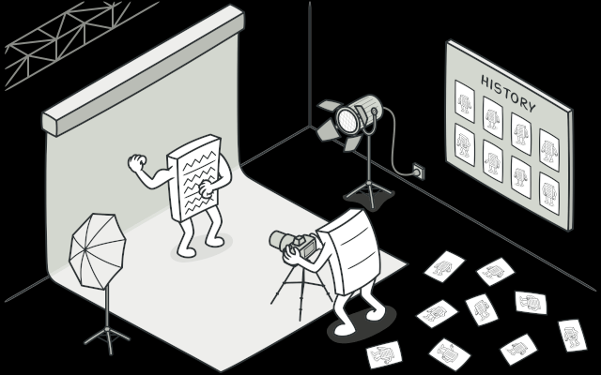
5. Знімок. Суть патерна
Знімок - це поведінковий патерн проектування, який дозволяє зберігати і відновлювати минулі стану об'єктів, не розкриваючи подробиць їх реалізації.
Memento

Slide 49
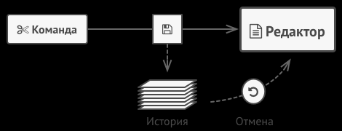
Знімок. Проблема
Припустимо, що ви пишете програму текстового редактора. Крім звичайного редагування, ваш редактор дозволяє змінювати форматування тексту, вставляти картинки та інше.
У якийсь момент ви вирішили зробити всі ці дії скасовуються. Для цього вам потрібно зберігати поточний стан редактора перед тим, як виконати будь-яку дію. Якщо потім користувач вирішить скасувати свою дію, ви дістанете копію стану з історії та відновіть стару стан редактора.
Щоб зробити копію стану об'єкта, достатньо скопіювати значення його полів. Таким чином, якщо ви зробили клас редактора досить відкритим, то будь-який інший клас зможе заглянути всередину, щоб скопіювати його стан.
Здавалося б, що ще потрібно? Адже тепер будь-яка операція зможе зробити резервну копію редактора перед своєю дією. Але такий наївний підхід забезпечить вам силу-силенну проблем в майбутньому. Адже якщо ви вирішите провести рефакторинг - прибрати або додати парочку полів в клас редактора - то доведеться міняти код всіх класів, які могли копіювати стан редактора.

Slide 50
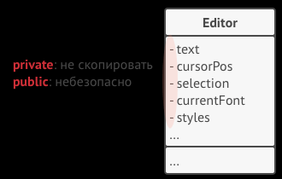
Знімок. Рішення
Щоб зробити копію стану об'єкта, достатньо скопіювати значення його полів. Таким чином, якщо ви зробили клас редактора досить відкритим, то будь-який інший клас зможе заглянути всередину, щоб скопіювати його стан.
Здавалося б, що ще потрібно? Адже тепер будь-яка операція зможе зробити резервну копію редактора перед своєю дією. Але такий наївний підхід забезпечить вам силу-силенну проблем в майбутньому. Адже якщо ви вирішите провести рефакторинг - прибрати або додати парочку полів в клас редактора - то доведеться міняти код всіх класів, які могли копіювати стан редактора.
Але це ще не все. Давайте тепер розглянемо самі копії стану редактора. З чого складається стан редактора? Навіть найпримітивніший редактор повинен мати кілька полів для зберігання поточного тексту, позиції курсора і прокрутки екрану. Щоб зробити копію стану, вам потрібно записати значення всіх цих полів в якийсь «контейнер».
Швидше за все, вам знадобиться зберігати масу таких контейнерів в якості історії операцій, тому найзручніше зробити їх об'єктами одного класу. Цей клас повинен мати багато полів, але практично ніяких методів. Щоб інші об'єкти могли записувати і читати з нього дані, вам доведеться зробити його поля публічними. Але це призведе до тієї ж проблеми, що і з відкритим класом редактора. Інші класи стануть залежними від будь-яких змін в класі контейнера, який схильний до тим самим змінам, що й клас редактора.
Виходить, нам доведеться або відкрити класи для всіх бажаючих, відчуваючи масу клопоту з підтримкою коду, або залишити класи закритими, відмовившись від ідеї скасування операцій. Чи немає якогось іншого шляху?

Slide 51
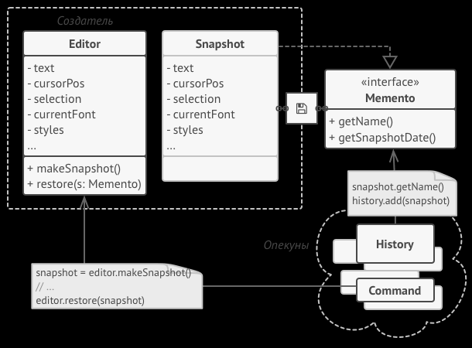
Знімок. Рішення
Всі проблеми, описані вище, виникають через порушення інкапсуляції. Це коли одні об'єкти намагаються зробити роботу за інших, влізаючи в їх приватну зону, щоб зібрати необхідні для операції дані.
Патерн Знімок доручає створення копії стану об'єкта самому об'єкту, який цим станом володіє. Замість того, щоб робити знімок «ззовні», наш редактор сам зробить копію своїх полів, адже йому доступні всі поля, навіть приватні.
Патерн пропонує тримати копію стану в спеціальному об'єкті-знімку з обмеженим інтерфейсом, що дозволяє, наприклад, дізнатися дату виготовлення або назва знімка. Але, з іншого боку, знімок повинен бути відкритий для свого творця, дозволяючи прочитати і відновити його внутрішній стан.
Такая схема дозволяє творцям виробляти знімки і віддавати їх для зберігання іншим об'єктам, званим опікунами. Опікунам буде доступний тільки обмежений інтерфейс знімка, тому вони ніяк не зможуть вплинути на «нутрощі» самого знімка. У потрібний момент опікун може попросити творця відновити свій стан, передавши йому відповідний знімок.
У прикладі з редактором ви можете зробити опікуном окремий клас, який буде зберігати список виконаних операцій. Обмежений інтерфейс знімків дозволить демонструвати користувачеві гарний список з назвами і датами виконаних операцій. А коли користувач вирішить відкотити операцію, клас історії візьме останній знімок з стека і відправить його об'єкту редактор для відновлення

Slide 52
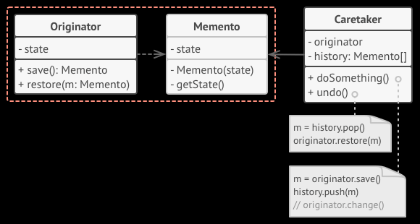
Знімок. Структура
1.Творець може виробляти знімки свого стану, а також відтворювати минуле стан, якщо подати в нього готовий знімок.
2. Знімок - це простий об'єкт даних, що містить стан творця. Надійніше всього зробити об'єкти знімків незмінними, передаючи в них стан тільки через конструктор.
3. Опікун повинен знати, коли робити знімок творця і коли його потрібно відновлювати.
Опікун може зберігати історію минулих станів творця у вигляді стека зі знімків. Коли знадобиться скасувати виконану операцію, він візьме «верхній» знімок з стека і передасть його творцеві для відновлення.
4. У даній реалізації знімок - це внутрішній клас по відношенню до класу творця. Саме тому він має повний доступ до полів і методів творця, навіть приватним. З іншого боку, опікун не має доступу ні до стану, ні до методів знімків і може лише зберігати посилання на ці об'єкти.

Slide 53
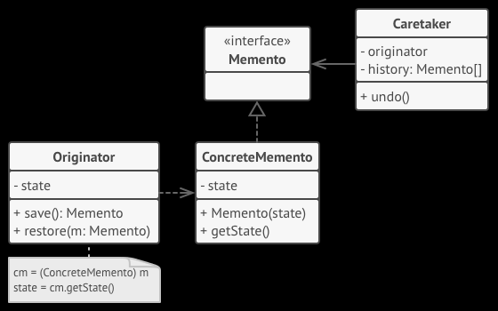
Знімок. Структура
Реалізація з порожнім проміжним інтерфейсом
Підходить для мов, які не мають механізму вкладених класів (наприклад, PHP).
1. У цій реалізації творець працює безпосередньо з конкретним класом знімка, а опікун - тільки з його обмеженим інтерфейсом.
2. Завдяки цьому досягається той же ефект, що і в класичній реалізації. Творець має повний доступ до знімка, а опікун - немає.

Slide 54
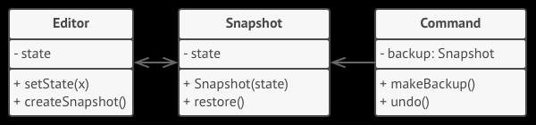
Знімок. Псевдокод
У цьому прикладі патерн Знімок використовується спільно з патерном Команда і дозволяє зберігати резервні копії складного стану текстового редактора і відновлювати його, якщо буде потрібно.
Об'єкти команд виступають в ролі опікунів і запитують знімки у редактора перед тим, як виконати свою дію. Якщо буде потрібно скасувати операцію, команда зможе відновити стан редактора, використовуючи збережений знімок.
При цьому знімок не має публічних полів, тому інші об'єкти не мають доступу до його внутрішніх даних. Знімки пов'язані з певним редактором, який їх створив. Вони ж і відновлюють стан свого редактора. Це дозволяє програмі мати одночасно кілька об'єктів редакторів, наприклад, розбитих по різних вкладках програми.

Slide 55
Знімок. Псевдокод
// Класс создателя должен иметь специальный метод, который
// сохраняет состояние создателя в новом объекте-снимке.
class Editor is
private field text, curX, curY, selectionWidth
method setText(text) is
this.text = text
method setCursor(x, y) is
this.curX = curX
this.curY = curY
method setSelectionWidth(width) is
this.selectionWidth = width
method createSnapshot():Snapshot is
// Снимок — неизменяемый объект, поэтому Создатель
// передаёт все своё состояние через параметры
// конструктора.
return new Snapshot(this, text, curX, curY, selectionWidth)
// Снимок хранит прошлое состояние редактора.
class Snapshot is
private field editor: Editor
private field text, curX, curY, selectionWidth
constructor Snapshot(editor, text, curX, curY, selectionWidth) is
this.editor = editor
this.text = text
this.curX = curX
this.curY = curY
this.selectionWidth = selectionWidth
// В нужный момент владелец снимка может восстановить
// состояние редактора.
method restore() is
editor.setText(text)
editor.setCursor(curX, curY)
editor.setSelectionWidth(selectionWidth)

Slide 56
Знімок. Псевдокод
// Опекуном может выступать класс команд (см. паттерн Команда).
// В этом случае команда сохраняет снимок состояния объекта-
// получателя, перед тем как передать ему своё действие. А в
// случае отмены команда вернёт объект в прежнее состояние.
class Command is
private field backup: Snapshot
method makeBackup() is
backup = editor.createSnapshot()
method undo() is
if (backup != null)
backup.restore()
// ...

Slide 57
Знімок. Застосовність
1. Коли потрібно зберігати миттєві знімки стану об'єкта (або його частини), щоб згодом об'єкт можна було відновити в тому ж стані.
Патерн Знімок дозволяє створювати будь-яку кількість знімків об'єкта і зберігати їх, незалежно від об'єкта, з якого роблять знімок. Знімки часто використовують не тільки для реалізації операції скасування, а й для транзакцій, коли стан об'єкта потрібно «відкотити», якщо операція не вдалася.
2. Коли пряме отримання стану об'єкта розкриває приватні деталі його реалізації, порушуючи инкапсуляцию.
Патерн пропонує виготовити знімок самому початковому об'єкту, оскільки йому доступні всі поля, навіть приватні ..

Slide 58
Знімок. Реалізація
Створіть клас знімка і опишіть в ньому все ті ж поля, які є в оригінальному класі-творця.
Зробіть об'єкти знімків незмінними. Вони повинні отримувати початкові значення тільки один раз, через свій конструктор.
Якщо ваша мова програмування це дозволяє, зробіть клас знімка вкладеним в клас творця. Якщо немає, вийміть з класу знімка порожній інтерфейс, який буде доступний іншим об'єктам програми. Згодом ви можете додати в цей інтерфейс деякі допоміжні методи, що дають доступ до метаданих знімка, однак прямий доступ до даних творця повинен бути виключений.
Додайте в клас творця метод отримання знімків. Творець повинен створювати нові об'єкти знімків, передаючи значення своїх полів через конструктор.
Сигнатура методу повинна повертати знімки через обмежений інтерфейс, якщо він у вас є. Сам клас повинен працювати з конкретним класом знімка.
Додайте в клас творця метод відновлення з знімка. Що стосується прив'язки до типів, керуйтеся тією ж логікою, що і в пункті 4.
Опікуни, будь то історія операцій, об'єкти команд або щось інше, повинні знати про те, коли запитувати знімки у творця, де їх зберігати і коли відновлювати.
Зв'язок опікунів з творцями можна перенести всередину знімків. У цьому випадку кожен знімок буде прив'язаний до свого творця і повинен буде сам відновлювати його стан. Але це буде працювати або якщо класи знімків вкладені в класи творців, або якщо творці мають відповідні сеттери для установки значень своїх полів.

Slide 59
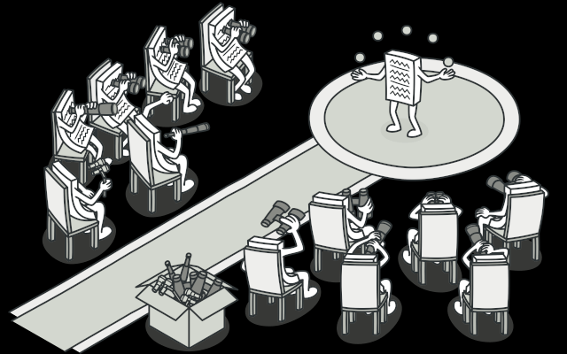
6. Спостерігач. Суть патерна
Спостерігач - це поведінковий патерн проектування, який створює механізм передплати, що дозволяє одним об'єктам стежити і реагувати на події, що відбуваються в інших об'єктах.
Observer or Publish/subscribe

Slide 60
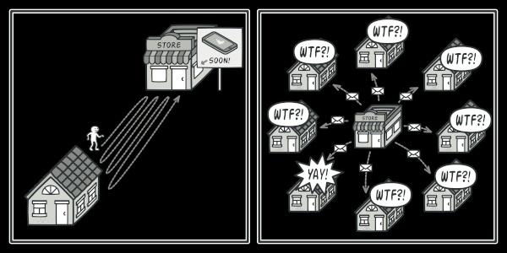
Спостерігач. Проблема
Уявіть, що ви маєте два об'єкти: Покупець і Магазин. У магазин ось-ось повинні завезти новий товар, який цікавий покупцеві.
Покупець може кожен день ходити в магазин, щоб перевірити наявність товару. Але при цьому він буде злитися, без толку витрачаючи свій дорогоцінний час .
З іншого боку, магазин може розіслати спам кожному своєму покупцеві. Багатьох це засмутить, так як товар специфічний, і не всім він потрібен.
Виходить конфлікт: або покупець витрачає час на періодичні перевірки, або магазин витрачає ресурси на непотрібні оповіщення.

Slide 61
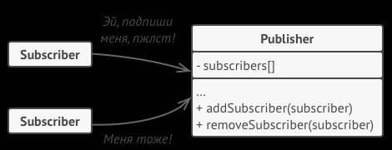
Спостерігач. Рішення
Давайте називати Видавцями ті об'єкти, які містять важливе або цікаве для інших стан. Решта об'єктів, які хочуть відстежувати зміни цього стану, назвемо Передплатниками.
Патерн Спостерігач пропонує зберігати всередині об'єкта видавця список посилань на об'єкти передплатників, причому видавець не повинен вести список підписки самостійно. Він надасть методи, за допомогою яких передплатники могли б додавати або прибирати себе зі списку.

Slide 62
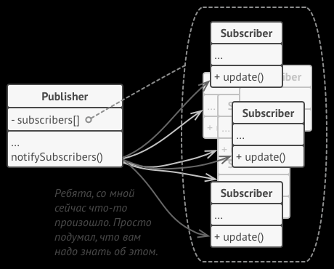
Спостерігач. Рішення
Коли в видавця відбуватиметься важлива подія, він буде проходитися по списку передплатників і оповіщати їх про це, викликаючи певний метод об'єктів-передплатників.
Видавцеві байдуже, який клас буде мати той чи інший передплатник, так як всі вони повинні слідувати загальному інтерфейсу і мати єдиний метод оповіщення.
Побачивши, як складно все працює, ви можете виділити загальний інтерфейс, що описує методи підписки і відписки, і для всіх видавців. Після цього передплатники зможуть працювати з різними типами видавців, а також отримувати сповіщення від них через один і той же метод.

Slide 63
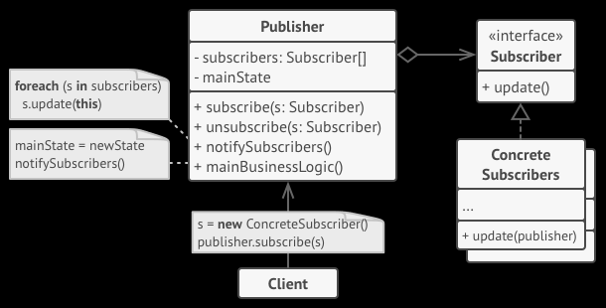
Спостерігач. Структура
1. Видавець володіє внутрішнім станом, зміна якого цікаво відстежувати передплатникам. Видавець містить механізм передплати: список передплатників і методи підписки / відписки.
2.Когда внутрішній стан видавця змінюється, він сповіщає своїх передплатників. Для цього видавець проходить за списком передплатників і викликає їх метод оповіщення, заданий в загальному інтерфейсі передплатників.
3.Підписант визначає інтерфейс, яким користується видавець для відправки оповіщення. У більшості випадків для цього достатньо єдиного методу.
4.Конкретние передплатники виконують щось у відповідь на сповіщення, яке прийшло від видавця. Ці класи повинні слідувати загальному інтерфейсу передплатників, щоб видавець не залежав від конкретних класів передплатників.
6.Кліент створює об'єкти видавців і передплатників, а потім реєструє передплатників на оновлення в видавців.
5.По приходу оповіщення передплатнику потрібно отримати оновлене стан видавця. Видавець може передати цей стан через параметри методу оповіщення. Більш гнучкий варіант - передавати через параметри весь об'єкт видавця, щоб передплатник міг сам отримати необхідні дані. Як варіант, передплатник може постійно зберігати посилання на об'єкт видавця, переданий йому в конструкторі.

Slide 64
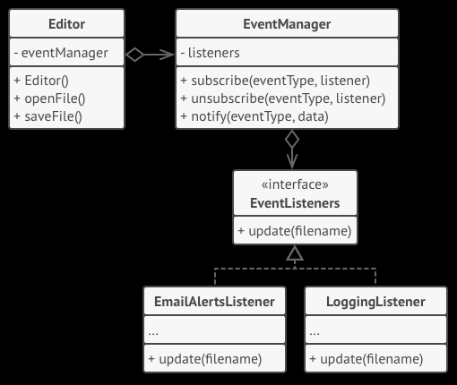
Спостерігач. Псевдокод
У цьому прикладі Спостерігач дозволяє об'єкту текстового редактора сповіщати інші об'єкти про зміни свого стану.
Перелік учасників складається динамічно, об'єкти можуть, як підписуватися на певні події, так і відписуватися від них прямо під час виконання програми.
У цій реалізації редактор не веде список передплатників самостійно, а делегує це вкладеному об'єкту. Це дає можливість використовувати механізм передплати не тільки в класі редактора, але і в інших класах програми.
Для додавання в програму нових передплатників не потрібно міняти класи видавців, поки вони працюють з передплатниками через загальний інтерфейс.

Slide 65
Спостерігач. Псевдокод
// Базовый класс-издатель. Содержит код управления подписчиками
// и их оповещения.
class EventManager is
private field listeners: hash map of event types and listeners
method subscribe(eventType, listener) is
listeners.add(eventType, listener)
method unsubscribe(eventType, listener) is
listeners.remove(eventType, listener)
method notify(eventType, data) is
foreach (listener in listeners.of(eventType)) do
listener.update(data)
// Конкретный класс-издатель, содержащий интересную для других
// компонентов бизнес-логику. Мы могли бы сделать его прямым
// потомком EventManager, но в реальной жизни это не всегда
// возможно (например, если у класса уже есть родитель). Поэтому
// здесь мы подключаем механизм подписки при помощи композиции.
class Editor is
private field events: EventManager
private field file: File
constructor Editor() is
events = new EventManager()
// Методы бизнес-логики, которые оповещают подписчиков об
// изменениях.
method openFile(path) is
this.file = new File(path)
events.notify("open", file.name)
method saveFile() is
file.write()
events.notify("save", file.name)
// ...

Slide 66
Спостерігач. Псевдокод
// Общий интерфейс подписчиков. Во многих языках, поддерживающих
// функциональные типы, можно обойтись без этого интерфейса и
// конкретных классов, заменив объекты подписчиков функциями.
interface EventListener is
method update(filename)
// Набор конкретных подписчиков. Они реализуют добавочную
// функциональность, реагируя на извещения от издателя.
class LoggingListener implements EventListener is
private field log: File
private field message
constructor LoggingListener(log_filename, message) is
this.log = new File(log_filename)
this.message = message
method update(filename) is
log.write(replace('%s',filename,message))
class EmailAlertsListener implements EventListener is
private field email: string
constructor EmailAlertsListener(email, message) is
this.email = email
this.message = message
method update(filename) is
system.email(email, replace('%s',filename,message))
// Приложение может сконфигурировать издателей и подписчиков как
// угодно, в зависимости от целей и окружения.
class Application is
method config() is
editor = new TextEditor()
logger = new LoggingListener(
"/path/to/log.txt",
"Someone has opened file: %s");
editor.events.subscribe("open", logger)
emailAlerts = new EmailAlertsListener(
"admin@example.com",
"Someone has changed the file: %s")
editor.events.subscribe("save", emailAlerts)

Slide 67
Спостерігач. Застосовність
1. Коли після зміни стану одного об'єкта потрібно щось зробити в інших, але ви не знаєте наперед, які саме об'єкти повинні відреагувати.
Описана проблема може виникнути при розробці бібліотек призначеного для користувача інтерфейсу, коли вам треба дати можливість стороннім класів реагувати на кліки по кнопках.
Патерн Спостерігач дозволяє будь-якого об'єкта з інтерфейсом передплатника зареєструватися на отримання сповіщень про події, що відбуваються в об'єктах-видавців.
2. Коли одні об'єкти повинні спостерігати за іншими, але тільки в певних випадках.
Видавці ведуть динамічні списки. Всі спостерігачі можуть підписуватися або відписуватися від отримання сповіщень прямо під час виконання програми.

Slide 68
Спостерігач. Реалізація
Розбийте вашу функціональність на дві частини: незалежне ядро ​​і опціональні залежні частини. Незалежне ядро ​​стане видавцем. Зовсім частини стануть передплатниками.
Створіть інтерфейс передплатників. Зазвичай в ньому досить визначити єдиний метод оповіщення.
Створіть інтерфейс видавців і опишіть в ньому операції управління підпискою. Пам'ятайте, що видавець повинен працювати тільки із загальним інтерфейсом передплатників.
Вам потрібно вирішити, куди помістити код ведення підписки, адже він зазвичай буває однаковий для всіх типів видавців. Найбільш очевидний спосіб - винести цей код в проміжний абстрактний клас, від якого будуть успадковуватися все видавці.
Але якщо ви інтегруєте патерн в існуючі класи, то створити новий базовий клас може бути важко. В цьому випадку ви можете помістити логіку підписки у допоміжний об'єкт і делегувати йому роботу з видавців.
Створіть класи конкретних видавців. Реалізуйте їх так, щоб після кожної зміни стану вони відправляли оповіщення всім своїм передплатникам.
Реалізуйте метод оповіщення в конкретних передплатників. Не забудьте передбачити параметри, через які видавець міг би відправляти якісь дані, пов'язані з подією, що відбулася.
Можливий і інший варіант, коли передплатник, отримавши сповіщення, сам візьме з об'єкта видавця потрібні дані. Але в цьому випадку ви будете змушені прив'язати клас передплатника до конкретного класу видавця.
Клієнт повинен створювати необхідну кількість об'єктів передплатників і підписувати їх у видавців

Slide 69
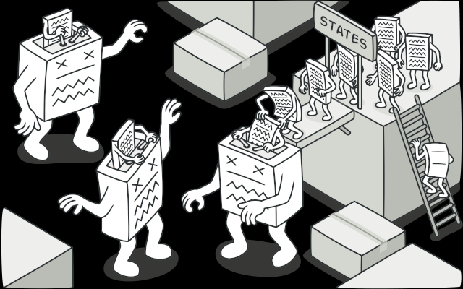
7. Стан. Суть патерна
Стан - це поведінковий патерн проектування, який дозволяє об'єктам змінювати поведінку залежно від свого стану. Ззовні створюється враження, що змінився клас об'єкта
State

Slide 70
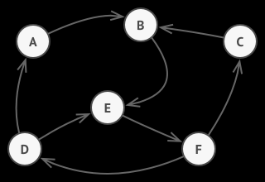
Стан. Проблема
Патерн Стан неможливо розглядати у відриві від концепції машини станів, також відомої як стейт-машина або кінцевий автомат.
Основна ідея в тому, що програма може знаходитися в одному з декількох станів, які весь час змінюють один одного. Набір цих станів, а також переходів між ними, зумовлений і кінцевий. Перебуваючи в різних станах, програма може по-різному реагувати на одні і ті ж події, які відбуваються з нею.
Кінцевий автомат.

Slide 71
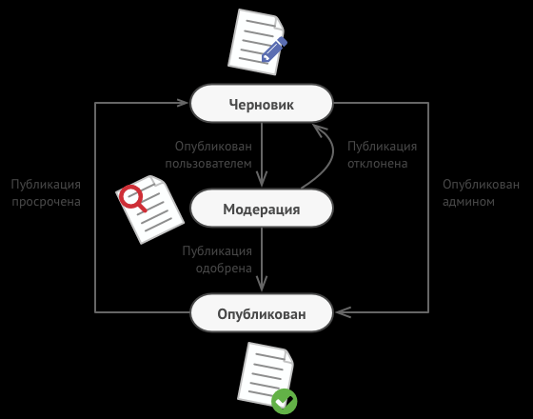
Стан. Проблема
Такий підхід можна застосувати і до окремих об'єктів. Наприклад, об'єкт Документ може приймати три стану: Черновик, Модерація або Опублікований. У кожному з цих стані метод опублікувати буде працювати по-різному:
З чернетки він відправить документ на модерацію.
З модерації - в публікацію, але за умови, що це зробив адміністратор.
В опублікованому стані метод не буде робити нічого.
Машину станів найчастіше реалізують з допомогою безлічі умовних операторів, if або switch, які перевіряють поточний стан об'єкта і виконують відповідну поведінку.
Основна проблема такої машини станів проявиться в тому випадку, якщо в Документ додати ще десяток станів. Кожен метод буде складатися з важкого умовного оператора, який перебирає доступні стану. Такий код вкрай складно підтримувати. Найменша зміна логіки переходів змусить вас перевіряти роботу всіх методів, які містять умовні оператори машини станів.
Плутанина і нагромадження умов особливо сильно проявляється в старих проектах. Набір можливих станів буває важко визначити заздалегідь, тому вони весь час додаються в процесі еволюції програми. Через це рішення, яке виглядало простим і ефективним на самому початку розробки, може згодом стати проекцією великого монстра.

Slide 72
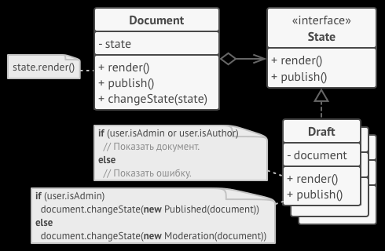
Стан. Рішення
Патерн Стан пропонує створити окремі класи для кожного стану, в якому може перебувати об'єкт, а потім винести туди поведінки, які відповідають цим станам.
Замість того, щоб зберігати код всіх станів, початковий об'єкт, званий контекстом, буде містити посилання на один з об'єктів-станів і делегувати йому роботу, залежну від стану.
Завдяки тому, що об'єкти станів матимуть загальний інтерфейс, контекст зможе делегувати роботу станом, не прив'язуючись до його класу. Поведінка контексту можна буде змінити в будь-який момент, підключивши до нього інший об'єкт-стан.
Дуже важливим нюансом, який вирізняє цей патерн від Стратегії, є те, що і контекст, і самі конкретні стану можуть знати один про одного і ініціювати переходи від одного стану до іншого.

Slide 73
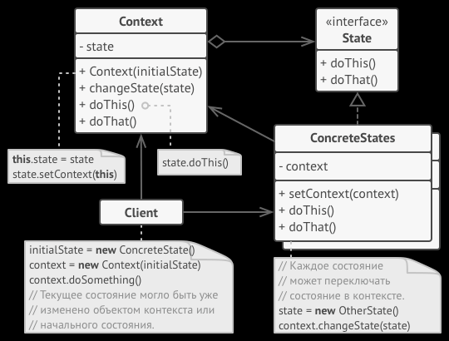
Стан. Структура
1.Контекст зберігає посилання на об'єкт стану і делегує йому частину роботи, яка залежить від станів. Контекст працює з цим об'єктом через загальний інтерфейс станів. Контекст повинен мати метод для присвоювання йому нового об'єкта-стану
2.Стан описує загальний інтерфейс для всіх конкретних станів.
3.Конкретние стану реалізують поведінки, пов'язані з певним станом контексту. Іноді доводиться створювати цілі ієрархії класів станів, щоб узагальнити дублюючий код.
Стан може мати зворотну посилання на об'єкт контексту. Через неї не тільки зручно отримувати з контексту потрібну інформацію, а й здійснювати зміну його стану.
4. І контекст, і об'єкти конкретних станів можуть вирішувати, коли і яке наступне стан буде вибрано. Щоб переключитися між, потрібно подати інший об'єкт-стан в контекст

Slide 74
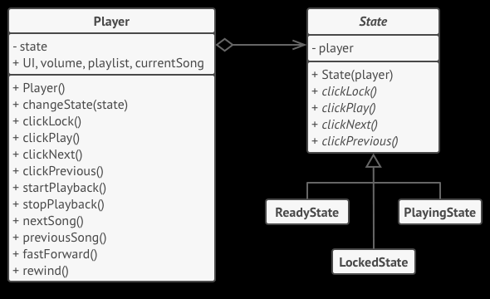
Стан. Псевдокод
У цьому прикладі патерн Стан змінює функціональність одних і тих же елементів управління музичним програвачем, в залежності від того, в якому стані знаходиться зараз програвач.
Об'єкт програвача містить об'єкт-стан, до якого і делегує основну роботу. Змінюючи стану, можна змінювати те, як ведуть себе елементи управління програвача.

Slide 75
Стан. Псевдокод
// Общий интерфейс всех состояний.
abstract class State is
protected field player: AudioPlayer
// Контекст передаёт себя в конструктор состояния, чтобы
// состояние могло обращаться к его данным и методам в
// будущем, если потребуется.
constructor State(player) is
this.player = player
abstract method clickLock()
abstract method clickPlay()
abstract method clickNext()
abstract method clickPrevious()
// Конкретные состояния реализуют методы абстрактного состояния
// по-своему.
class LockedState extends State is
// При разблокировке проигрователя с заблокированными
// клавишами он может принять одно из двух состояний.
method clickLock() is
if (player.playing)
player.changeState(new PlayingState(player))
else
player.changeState(new ReadyState(player))
method clickPlay() is
// Ничего не делать.
method clickNext() is
// Ничего не делать.
method clickPrevious() is
// Ничего не делать.
// Конкретные состояния сами могут переводить контекст в другое
// состояние.
class ReadyState extends State is
method clickLock() is
player.changeState(new LockedState(player))
method clickPlay() is
player.startPlayback()
player.changeState(new PlayingState(player))

Slide 76
Стан. Псевдокод
method clickNext() is
player.nextSong()
method clickPrevious() is
player.previousSong()
class PlayingState extends State is
method clickLock() is
player.changeState(new LockedState(player))
method clickPlay() is
player.stopPlayback()
player.changeState(new ReadyState(player))
method clickNext() is
if (event.doubleclick)
player.nextSong()
else
player.fastForward(5)
method clickPrevious() is
if (event.doubleclick)
player.previous()
else
player.rewind(5)
// Проигрыватель выступает в роли контекста.
class AudioPlayer is
field state: State
field UI, volume, playlist, currentSong
constructor AudioPlayer() is
this.state = new ReadyState(this)
// Контекст заставляет состояние реагировать на
// пользовательский ввод вместо себя. Реакция может быть
// разной, в зависимости от того, какое состояние сейчас
// активно.
UI = new UserInterface()
UI.lockButton.onClick(this.clickLock)
UI.playButton.onClick(this.clickPlay)
UI.nextButton.onClick(this.clickNext)
UI.prevButton.onClick(this.clickPrevious)
// Другие объекты тоже должны иметь возможность заменять
// состояние проигрывателя.
method changeState(state: State) is
this.state = state

Slide 77
Стан. Псевдокод
// Методы UI будут делегировать работу активному состоянию.
method clickLock() is
state.clickLock()
method clickPlay() is
state.clickPlay()
method clickNext() is
state.clickNext()
method clickPrevious() is
state.clickPrevious()
// Сервисные методы контекста, вызываемые состояниями.
method startPlayback() is
// ...
method stopPlayback() is
// ...
method nextSong() is
// ...
method previousSong() is
// ...
method fastForward(time) is
// ...
method rewind(time) is
// ...

Slide 78
Стан. Застосовність
1.Коли у вас є об'єкт, поведінка якого кардинально змінюється в залежності від внутрішнього стану, причому типів станів багато, і їх код часто змінюється.
Патерн пропонує виділити в власні класи все поля і методи, пов'язані з певними станами. Початковий об'єкт буде постійно посилатися на один з об'єктів-станів, делегуючи йому частину своєї роботи. Для зміни стану в контекст досить буде підставити інший об'єкт-стан.
2. Коли код класу містить безліч великих, схожих один на одного, умовних операторів, які вибирають поведінки в залежності від поточних значень полів класу.
Патерн пропонує перемістити кожну гілку такого умовного оператора в власний клас. Тут же можна поселити і все поля, пов'язані з даними станом.
3. Коли ви свідомо використовуєте табличну машину станів, побудовану на умовних операторах, але змушені миритися з дублюванням коду для схожих станів і переходів.
Патерн Стан дозволяє реалізувати ієрархічну машину станів, що базується на спадкування. Ви можете отнаследовать схожі стану від одного батьківського класу і винести туди весь дублюючий код

Slide 79
Стан. Реалізація
Визначте клас, який буде грати роль контексту. Це може бути як існуючий клас, в якому вже є залежність від стану, так і новий клас, якщо код станів розмазаний по декількох класах.
Створіть загальний інтерфейс станів. Він повинен описувати методи, загальні для всіх станів, виявлених в контексті. Зауважте, що не все поведінка контексту потрібно переносити в стан, а тільки те, яке залежить від станів.
Для кожного фактичного стану створіть клас, який реалізує інтерфейс стану. Перемістіть код, пов'язаний з конкретними станами в потрібні класи. Зрештою, все методи інтерфейсу стану повинні бути реалізовані у всіх класах станів.
При перенесенні поведінки з контексту ви можете зіткнутися з тим, що це поведінка залежить від приватних полів або методів контексту, до яких немає доступу з об'єкта стану. Існує парочка способів обійти цю проблему.
Найпростіший - залишити поведінку всередині контексту, викликаючи його з об'єкта стану. З іншого боку, ви можете зробити класи станів вкладеними в клас контексту, і тоді вони отримають доступ до всіх приватним частинам контексту. Але останній спосіб доступний тільки в деяких мовах програмування (наприклад, Java, C #).
Створіть в контексті поле для зберігання об'єктів-станів, а також публічний метод для зміни значення цього поля.
Старі методи контексту, в яких знаходився залежний від стану код, замініть на виклики відповідних методів об'єкта-стану.
Залежно від бізнес-логіки, розмістіть код, який перемикає стан контексту або всередині контексту, або всередині класів конкретних станів.

Slide 81

8. Стратегія. Суть патерна
Стратегія - це поведінковий патерн проектування, який визначає сімейство схожих алгоритмів і поміщає кожен з них в власний клас, після чого алгоритми можна взаимозаменять прямо під час виконання програми.
Strategy

Slide 82
Стратегія. Проблема
Ви вирішили написати додаток-навігатор для мандрівників. Воно повинно показувати красиву і зручну карту, що дозволяє з легкістю орієнтуватися в незнайомому місті.
Однією з найбільш затребуваних функцій був пошук і прокладання маршрутів. Перебуваючи в невідомому йому місті, користувач повинен мати можливість вказати початкову точку і пункт призначення, а навігатор - прокладе оптимальний шлях.
Перша версія вашого навігатора могла прокладати маршрут лише по дорогах, тому відмінно підходила для подорожей на автомобілі. Але, очевидно, не всі їздять у відпустку на машині. Тому наступним кроком ви додали в навігатор прокладання піших маршрутів.
Через деякий час з'ясувалося, що деякі люди вважають за краще їздити по місту на громадському транспорті. Тому ви можете розмістити фотографії та таку опцію прокладання шляху.
Але і це ще не все. У найближчій перспективі ви хотіли б додати прокладання маршрутів по велодоріжках. А в далекому майбутньому - цікаві маршрути відвідування визначних пам'яток.

Slide 83
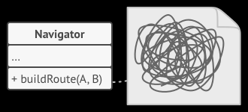
Стратегія. Проблема
Якщо з популярністю навігатора не було ніяких проблем, то технічна частина викликала питання і періодичний головний біль. З кожним новим алгоритмом код основного класу навігатора збільшувався вдвічі. В такому великому класі стало досить важко орієнтуватися.
Будь-яка зміна алгоритмів пошуку, будь то виправлення багів або додавання нового алгоритму, зачіпало основний клас. Це підвищувало ризик зробити помилку, випадково зачепивши решту працюючого коду.
Крім того, ускладнювалася командна робота з іншими програмістами, яких ви найняли після успішного релізу навігатора. Ваші зміни нерідко порушували один і той же код, створюючи конфлікти, які потребували додаткового часу на їх вирішення.

Slide 84
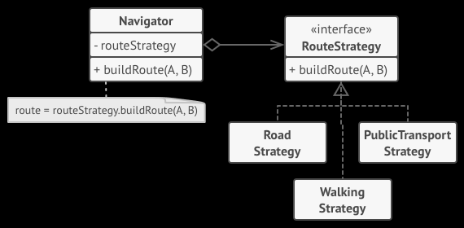
Стратегія. Рішення
Патерн Стратегія пропонує визначити сімейство схожих алгоритмів, які часто змінюються або розширюються, і винести їх у власні класи, звані стратегіями.
Замість того, щоб початковий клас сам виконував той чи інший алгоритм, він буде грати роль контексту, посилаючись на одну із стратегій і делегуючи їй виконання роботи. Щоб змінити алгоритм, вам буде досить підставити в контекст інший об'єкт-стратегію.
Важливо, щоб всі стратегії мали загальний інтерфейс. Використовуючи цей інтерфейс, контекст буде незалежним від конкретних класів стратегій. З іншого боку, ви зможете змінювати і додавати нові види алгоритмів, не чіпаючи код контексту.

Slide 85
Стратегія. Рішення
У нашому прикладі кожен алгоритм пошуку шляху переїде в свій власний клас. У цих класах буде визначений лише один метод, який приймає в параметрах координати початку і кінця шляху, а повертає масив точок маршруту.
Хоча кожен клас буде прокладати маршрут по-своєму, для навігатора це не матиме ніякого значення, так як його робота полягає тільки в відображенні маршруту. Навігатора досить подати в стратегію дані про початок і кінець маршруту, щоб отримати масив точок маршруту в обумовленому форматі.
Клас навігатора буде мати метод для установки стратегії, дозволяючи змінювати стратегію пошуку шляху на льоту. Такий метод стане в нагоді клієнтського коду навігатора, наприклад, перемикачів типів маршрутів в інтерфейсі.

Slide 86
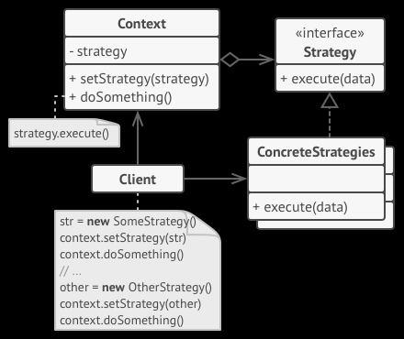
Стратегія. Структура
1.Контекст зберігає посилання на об'єкт конкретної стратегії, працюючи з ним через загальний інтерфейс стратегій
2. Стратегія визначає інтерфейс, загальний для всіх варіацій алгоритму. Контекст використовує цей інтерфейс для виклику алгоритму. Для контексту неважливо, яка саме варіація алгоритму буде обрана, так як всі вони мають однаковий інтерфейс.
3.Конкретние стратегії реалізують різні варіації алгоритму.
4.Во час виконання програми контекст отримує виклики від клієнта і делегує їх об'єкту конкретної стратегії.
5.Кліент повинен створити об'єкт конкретної стратегії і передати його в конструктор контексту. Крім цього, клієнт повинен мати можливість замінити стратегію на льоту, використовуючи сетер. Завдяки цьому, контекст не знатиме про те, яка саме стратегія зараз обрана.

Slide 87
Стратегія. Псевдокод
У цьому прикладі контекст використовує Стратегію для виконання тієї чи іншої арифметичної операції.
/ Общий интерфейс всех стратегий.
interface Strategy is
method execute(a, b)
// Каждая конкретная стратегия реализует общий интерфейс своим
// способом.
class ConcreteStrategyAdd implements Strategy is
method execute(a, b) is
return a + b
class ConcreteStrategySubtract implements Strategy is
method execute(a, b) is
return a - b
class ConcreteStrategyMultiply implements Strategy is
method execute(a, b) is
return a * b
// Контекст всегда работает со стратегиями через общий
// интерфейс. Он не знает, какая именно стратегия ему подана.
class Context is
private strategy: Strategy
method setStrategy(Strategy strategy) is
this.strategy = strategy
method executeStrategy(int a, int b) is
return strategy.execute(a, b)
// Конкретная стратегия выбирается на более высоком уровне,
// например, конфигуратором всего приложения. Готовый
// объект-стратегия подаётся в клиентский объект, а затем может
// быть заменён другой стратегией в любой момент на лету.

Slide 88
Стратегія. Псевдокод
class ExampleApplication is
method main() is
// 1. Создать объект контекста.
// 2. Получить первое число (n1).
// 3. Получить второе число (n2).
// 4. Получить желаемую операцию.
// 5. Затем, выбрать стратегию:
if (action == addition) then
context.setStrategy(new ConcreteStrategyAdd())
if (action == subtraction) then
context.setStrategy(new ConcreteStrategySubtract())
if (action == multiplication) then
context.setStrategy(new ConcreteStrategyMultiply())
// 6. Выполнить операцию с помощью стратегии:
result = context.executeStrategy(n1, n2)
// 7. Вывести результат на экран.

Slide 89
Стратегія. Застосовність
1.Коли вам потрібно використовувати різні варіації якогось алгоритму всередині одного об'єкта.
Стратегія дозволяє варіювати поведінку об'єкта під час виконання програми, підставляючи в нього різні об'єкти-поведінки (наприклад, що відрізняються балансом швидкості і споживання ресурсів).
2.Коли у вас є безліч схожих класів, що відрізняються тільки деякими поведінкою.
Стратегія дозволяє винести відрізняється поведінка в окрему ієрархію класів, а потім звести початкові класи до одного, зробивши поведінку цього класу налаштованим.
3.Коли ви не хочете оголювати деталі реалізації алгоритмів для інших класів.
Стратегія дозволяє ізолювати код, дані та залежності алгоритмів від інших об'єктів, приховавши ці деталі всередині класів-стратегій.
4. Коли різні варіації алгоритмів реалізовані у вигляді розлогого умовного оператора. Кожна гілка такого оператора є варіацією алгоритму.
Стратегія поміщає кожну лапу такого оператора в окремий клас-стратегію. Потім контекст отримує певний об'єкт-стратегію від клієнта і делегує йому роботу. Якщо раптом знадобиться змінити алгоритм, в контекст можна подати іншу стратегію

Slide 90
Стратегія. Реалізація
Визначте алгоритм, який схильний до частих змін. Також підійде алгоритм, який має кілька варіацій, які вибираються під час виконання програми.
Створіть інтерфейс стратегій, що описує цей алгоритм. Він повинен бути загальним для всіх варіантів алгоритму.
Помістіть варіації алгоритму у власні класи, які реалізують цей інтерфейс.
У класі контексту створіть поле для зберігання посилання на поточний об'єкт-стратегію, а також метод для її зміни. Переконайтеся в тому, що контекст працює з цим об'єктом тільки через загальний інтерфейс стратегій.
Клієнти контексту повинні подавати в нього відповідний об'єкт-стратегію, коли хочуть, щоб контекст поводився певним чином.

Slide 91
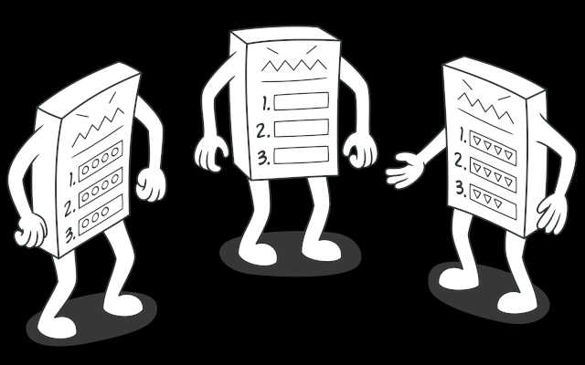
9. Шаблонний метод. Суть патерна
Шаблонний метод - це поведінковий патерн проектування, який визначає скелет алгоритму, перекладаючи відповідальність за деякі його кроки на підкласи. Патерн дозволяє подклассам перевизначати кроки алгоритму, не змінюючи його загальної структури.
Template method

Slide 92

Шаблонний метод. Проблема
Ви пишете програму для Дата-Майнінг в офісних документах. Користувачі будуть завантажувати в неї документи в різних форматах (PDF, DOC, CSV), а програма повинна отримувати з них корисну інформацію.
У першій версії ви обмежилися тільки обробкою DOC-файлів. У наступній версії додали підтримку CSV. А через місяць прикрутили роботу з PDF-документами.
У якийсь момент ви помітили, що код всіх трьох класів обробки документів хоч і відрізняється в частині роботи з файлами, але містять досить багато спільного в частині самого вилучення даних. Було б здорово позбудеться від повторної реалізації алгоритму отримання даних в кожному з класів.
До того ж решті код, який працює з об'єктами цих класів, наповнений умовами, перевіряючими тип обробника перед початком роботи. Весь цей код можна спростити, якщо злити все три класи воєдино або звести їх до спільного інтерфейсу.

Slide 93

Шаблонний метод. Рішення
Патерн Шаблоновий метод пропонує розбити алгоритм на послідовність кроків, описати ці кроки в окремих методах і викликати їх в одному шаблонному методі один за одним.
Це дозволить подклассам перевизначити деякі кроки алгоритму, залишаючи без змін його структуру і інші кроки, які для цього підкласу не так важливі.
У нашому прикладі з дата-Майнінг ми можемо створити загальний базовий клас для всіх трьох алгоритмів. Цей клас буде складатися з шаблонного методу, який послідовно викликає кроки розбору документів.

Slide 94
Шаблонний метод. Рішення
Для початку кроки шаблонного методу можна зробити абстрактними. Через це все підкласи повинні будуть реалізувати кожен з кроків по-своєму. У нашому випадку все підкласи і так містять реалізацію кожного з кроків, тому нічого додатково робити не потрібно.
По-справжньому важливим є наступний етап. Тепер ми можемо визначити загальне для всіх класів поведінку і винести його в суперклас. У нашому прикладі кроки відкриття, зчитування і закриття можуть відрізнятися для різних типів документів, тому залишаться абстрактними. А ось однаковий для всіх типів документів код обробки даних переїде в базовий клас.
Як бачите, у нас вийшло два види кроків: абстрактні, які кожен підклас обов'язково повинен реалізувати, а також кроки з реалізацією за замовчуванням, які можна перевизначати в підкласах, але не обов'язково.
Але є і третій тип кроків - хукі: їх не обов'язково перевизначати, але вони не містять ніякого коду, виглядаючи як звичайні методи. Шаблонний метод залишиться робочим, навіть якщо жоден підклас не перевизначити такий хук. Однак, хук дає подклассам додаткові точки «вклинювання» в шаблонний метод

Slide 95

Шаблонний метод. Структура
1.Абстрактний клас визначає кроки алгоритму і містить шаблонний метод, що складається з викликів цих кроків. Кроки можуть бути як абстрактними, так і містити реалізацію за замовчуванням.
2. Конкретний клас переопределяет деякі (або всі) кроки алгоритму. Конкретні класи не переважають сам шаблонний метод.

Slide 96

Шаблонний метод. Псевдокод
У цьому прикладі Шаблоновий метод використовується як заготовка для стандартного штучного інтелекту в простій грі-стратегії. Для введення в гру нової раси досить створити підклас і реалізувати в ньому відсутні методи.
Всі раси гри міститимуть приблизно такі ж типи юнітів і будівель, тому структура ІІ буде однаковою. Але різні раси можуть по-різному реалізувати ці кроки. Так, наприклад, орки будуть агресивніше в атаці, люди - більш активні в захисті, а дикі монстри взагалі не будуть займатися будівництвом.

Slide 97
Шаблонний метод. Псевдокод
class GameAI is
// Шаблонный метод должен быть задан в базовом классе. Он
// состоит из вызовов методов в определённом порядке. Чаще
// всего эти методы являются шагами некоего алгоритма.
method turn() is
collectResources()
buildNewStructures()
buildUnits()
attack()
// Некоторые из этих методов могут быть реализованы прямо в
// базовом классе.
method collectResources() is
foreach (s in this.builtStructures) do
s.collect()
// А некоторые могут быть полностью абстрактными.
abstract method buildStructures()
abstract method buildUnits()
.
// Кстати, шаблонных методов в классе может быть несколько.
method attack() is
enemy = closestEnemy()
if (enemy == null)
sendScouts(map.center)
else
sendWarriors(enemy.position)
abstract method sendScouts(position)
abstract method sendWarriors(position)
// Подклассы могут предоставлять свою реализацию шагов
// алгоритма, не изменяя сам шаблонный метод.
class OrcsAI extends GameAI is
method buildStructures() is
if (there are some resources) then
// Строить фермы, затем бараки, а потом цитадель.
method buildUnits() is
if (there are plenty of resources) then
if (there are no scouts)

Slide 98
Шаблонний метод. Псевдокод
// Построить раба и добавить в группу
// разведчиков.
else
// Построить пехотинца и добавить в группу
// воинов.
// ...
method sendScouts(position) is
if (scouts.length > 0) then
// Отправить разведчиков на позицию.
method sendWarriors(position) is
if (warriors.length > 5) then
// Отправить воинов на позицию.
// Подклассы могут не только реализовывать абстрактные шаги, но
// и переопределять шаги, уже реализованные в базовом классе.
class MonstersAI extends GameAI is
method collectResources() is
// Ничего не делать.
method buildStructures() is
// Ничего не делать.
method buildUnits() is
// Ничего не делать

Slide 99
Шаблонний метод. Застосовність
1. Коли підкласи повинні розширювати базовий алгоритм, не змінюючи його структури.
Шаблонний метод дозволяє подклассам розширювати певні кроки алгоритму через успадкування, не змінюючи при цьому структуру алгоритмів, оголошену в базовому класі.
2. Коли у вас є кілька класів, які роблять одне і те ж з незначними відмінностями. Якщо ви редагуєте один клас, то доводиться вносити такі ж правки і в інші класи.
Патерн шаблонний метод пропонує створити для схожих класів загальний суперклас і оформити в ньому головний алгоритм у вигляді кроків. Відмінні кроки можна перевизначити в підкласах.
Це дозволить прибрати дублювання коду в декількох класах з схожим поведінкою, але відрізняються в деталях.

Slide 100
Шаблонний метод. Реалізація
Вивчіть алгоритм і подумайте, чи можна його розбити на кроки. Прикиньте, які кроки будуть стандартними для всіх варіацій алгоритму, а які - змінними.
Створіть абстрактний базовий клас. Визначте в ньому шаблонний метод. Цей метод повинен складатися з викликів кроків алгоритму. Має сенс зробити шаблонний метод фінальним, щоб підкласи не могли перевизначити його (якщо ваш мову програмування це дозволяє).
Додайте в абстрактний клас методи для кожного з кроків алгоритму. Ви можете зробити ці методи абстрактними або додати якусь реалізацію за замовчуванням. У першому випадку все підкласи повинні будуть реалізувати ці методи, а в другому - тільки якщо реалізація кроку в підкласі відрізняється від стандартної версії.
Подумайте про введення в алгоритм хуков. Найчастіше, хукі розташовують між основними кроками алгоритму, а також до і після всіх кроків.
Створіть конкретні класи, успадкувавши їх від абстрактного класу. Реалізуйте в них всі відсутні кроки і хукі.

Slide 101

10. Відвідувач. Суть патерна
Відвідувач - це поведінковий патерн проектування, який дозволяє додавати в програму нові операції, не змінюючи класи об'єктів, над якими ці операції можуть виконуватися ..
Visitor

Slide 102

Шаблонний метод. Проблема
Ваша команда розробляє додаток, що працює з геоданих у вигляді графа. Вузлами графа є міські локації: пам'ятники, театри, ресторани, важливі підприємства та інше. Кожен вузол має посилання на інші, найближчі до нього вузли. Кожному типу вузлів відповідає свій клас, а кожен вузол представлений окремим об'єктом.
Ваше завдання - зробити експорт цього графа в XML. Справа була б плёвим, якби ви могли редагувати класи вузлів. Досить було б додати метод експорту в кожен тип вузла, а потім, перебираючи вузли графа, викликати цей метод для кожного вузла. Завдяки поліморфізму, рішення вийшло б витонченим, так як вам не довелося б прив'язуватися до конкретних класах вузлів.
Але, на жаль, класи вузлів вам змінити не вдалося. Системний архітектор послався на те, що код класів вузлів зараз дуже стабільний, і від нього багато чого залежить, тому він не хоче ризикувати і дозволяти кому-небудь його чіпати.

Slide 103

Шаблонний метод. Проблема
До того ж він сумнівався в тому, що експорт в XML взагалі доречний в рамках цих класів. Їх основне завдання була пов'язана з геоданих, а експорт виглядає в рамках цих класів чужеродно.
Була і ще одна причина заборони. Якщо на наступному тижні вам би знадобився експорт в якийсь інший формат даних, то ці класи знову довелося б міняти

Slide 104
Шаблонний метод. Рішення
Патерн Відвідувач пропонує розмістити нову поведінку в окремому класі, замість того щоб множити його відразу в декількох класах. Об'єкти, з якими мало бути пов'язано поведінку, не виконуватимуть його самостійно. Замість цього ви будете передавати ці об'єкти в методи відвідувача.
Код поведінки, швидше за все, повинен відрізнятися для об'єктів різних класів, тому і методів у відвідувача повинно бути кілька. Назви і принцип дії цих методів буде схожий, але основна відмінність буде в типі прийнятого в параметрах об'єкта, наприклад:
class ExportVisitor implements Visitor is
method doForCity(City c) { ... }
method doForIndustry(Industry f) { ... }
method doForSightSeeing(SightSeeing ss) { ... }
// ...

Slide 105
Шаблонний метод. Рішення
Тут виникає питання: як подавати вузли в об'єкт-відвідувач? Так як всі методи мають відмінну сигнатуру, використовувати поліморфізм при переборі вузлів не вийде. Доведеться перевіряти тип вузлів для того, щоб вибрати відповідний метод відвідувача.
foreach (Node node in graph)
if (node instanceof City)
exportVisitor.doForCity((City) node)
if (node instanceof Industry)
exportVisitor.doForIndustry((Industry) node)
// ...
Тут не допоможе навіть механізм перевантаження методів (доступний в Java і C #). Якщо назвати всі методи однаково, то невизначеність реального типу вузла все одно не дасть викликати правильний метод. Механізм перевантаження весь час буде викликати метод відвідувача, який відповідає типу Node, а не реального класу поданого вузла.
Але патерн Відвідувач вирішує і цю проблему, використовуючи механізм подвійної диспетчеризації. Замість того, щоб самим шукати потрібний метод, ми можемо доручити це об'єктам, які передаємо в параметрах відвідувачеві. А вони вже викличуть правильний метод відвідувача.

Slide 106

Шаблонний метод. Структура
Відвідувач описує загальний інтерфейс для всіх типів відвідувачів. Він оголошує набір методів, що відрізняються типом вхідного параметра, які потрібні для запуску операції для всіх типів конкретних елементів. У мовах, що підтримують перевантаження методів, ці методи можуть мати однакові імена, але типи їх параметрів повинні відрізнятися.
2. Конкретні відвідувачі реалізують якесь особливе поведінка для всіх типів елементів, які можна подати через методи інтерфейсу користувача.

Slide 107
Шаблонний метод. Структура
3. Елемент описує метод прийняття відвідувача. Цей метод повинен мати єдиний параметр, оголошений з типом інтерфейсу користувача.
4.Конкретние елементи реалізують методи прийняття відвідувача. Мета цього методу - викликати той метод відвідування, який відповідає типу цього елемента. Так відвідувач дізнається, з яким саме елементом він працює.
5.Кліентом часто виступає колекція або складний складений об'єкт, наприклад, дерево компонувальником. Найчастіше клієнт не прив'язаний до конкретних класах елементів, працюючи з ними через загальний інтерфейс елементів.

Slide 108

Шаблонний метод. Псевдокод
У цьому прикладі Відвідувач додає в існуючу ієрархію класів геометричних фігур можливість експорту в XML

Slide 109
Шаблонний метод. Псевдокод
// Сложная иерархия элементов.
interface Shape is
method move(x, y)
method draw()
method accept(v: Visitor)
// Метод принятия посетителя должен быть реализован в каждом
// элементе, а не только в базовом классе. Это поможет
// программе определить, какой метод посетителя нужно вызвать,
// если вы не знаете тип элемента.
class Dot extends Shape is
// ...
method accept(v: Visitor) is
v.visitDot(this)
class Circle extends Dot is
// ...
method accept(v: Visitor) is
v.visitCircle(this)
class Rectangle extends Shape is
// ...
method accept(v: Visitor) is
v.visitRectangle(this)
)
class CompoundShape implements Shape is
// ...
method accept(v: Visitor) is
v.visitCompoundShape(this)
// Интерфейс посетителей должен содержать методы посещения
// каждого элемента. Важно, чтобы иерархия элементов
// менялась редко, так как при добавлении нового элемента
// придётся менять всех существующих посетителей.
interface Visitor is
method visitDot(d: Dot)
method visitCircle(c: Circle)
method visitRectangle(r: Rectangle)
method visitCompoundShape(cs: CompoundShape)
// Конкретный посетитель реализует одну операцию для всей
// иерархии элементов. Новая операция = новый посетитель.
// Посетитель выгодно применять, когда новые элементы
// добавляются очень редко, а новые операции — часто.

Slide 110
Шаблонний метод. Псевдокод
class XMLExportVisitor is
method visitDot(d: Dot) is
// Экспорт id и координат центра точки.
method visitCircle(c: Circle) is
// Экспорт id, кординат центра и радиуса окружности.
method visitRectangle(r: Rectangle) is
// Экспорт id, кординат левого-верхнего угла, ширины и
// высоты прямоугольника.
method visitCompoundShape(cs: CompoundShape) is
// Экспорт id составной фигуры, а также списка id
// подфигур, из которых она состоит.
// Приложение может применять посетителя к любому набору
// объектов элементов, даже не уточняя их типы. Нужный метод
// посетителя будет выбран благодаря проходу через метод accept.
class Application is
field allShapes: array of Shapes
method export() is
exportVisitor = new XMLExportVisitor()
foreach (shape in allShapes) do
shape.accept(exportVisitor

Slide 111
Шаблонний метод. Застосовність
1.Коли вам потрібно виконати якусь операцію над усіма елементами складної структури об'єктів, наприклад, деревом.
Відвідувач дозволяє застосовувати одну й ту ж операцію до об'єктів різних класів.
2. Коли над об'єктами складної структури об'єктів треба виконувати деякі не пов'язані між собою операції, але ви не хочете «засмічувати» класи такими операціями.
Відвідувач дозволяє витягти родинні операції з класів, які складають структуру об'єктів, помістивши їх в один клас-відвідувач. Якщо структура об'єктів є спільною для декількох додатків, то патерн дозволить в кожен додаток включити тільки потрібні операції.
3.Коли нова поведінка має сенс тільки для деяких класів з існуючої ієрархії.
Відвідувач дозволяє визначити поведінку тільки для цих класів, залишивши його порожнім для всіх інших.

Slide 112
Шаблонний метод. Реалізація
Створіть інтерфейс користувача і оголосіть в ньому методи «відвідування» для кожного класу елемента, який існує в програмі.
Опишіть інтерфейс елементів. Якщо ви працюєте з уже існуючими класами, то оголосіть абстрактний метод прийняття відвідувачів в базовому класі ієрархії елементів.
Реалізуйте методи прийняття у всіх конкретних елементах. Вони повинні переадресовувати виклики того методу відвідувача, в якому тип параметра збігається з поточним класом елемента.
Ієрархія елементів повинна знати тільки про базову інтерфейсі відвідувачів. З іншого боку, відвідувачі знатимуть про всі класах елементів.
Для кожного нового поведінки створіть конкретний клас відвідувача. Пристосуйте це поведінка для роботи з усіма типами елементів, реалізувавши всі методи інтерфейсу відвідувачів.
Ви можете зіткнутися з ситуацією, коли відвідувачеві потрібен буде доступ до приватних полів елементів. В цьому випадку ви можете або розкрити доступ до цих полів, порушивши инкапсуляцию елементів, або зробити клас відвідувача вкладеним в клас елемента, якщо вам пощастило писати на мові, який підтримує вкладеність класів.
Клієнт буде створювати об'єкти відвідувачів, а потім передавати їх елементам, використовуючи метод прийняття

Slide 113
Приклади реалізації паттернів
https://refactoring.guru/ru/design-patterns/abstract-factory/csharp/example
https://refactoring.guru/ru/design-patterns/abstract-factory/java/example
https://refactoring.guru/ru/design-patterns/catalog

Slide 114
Кінець курсу

